Slide 1
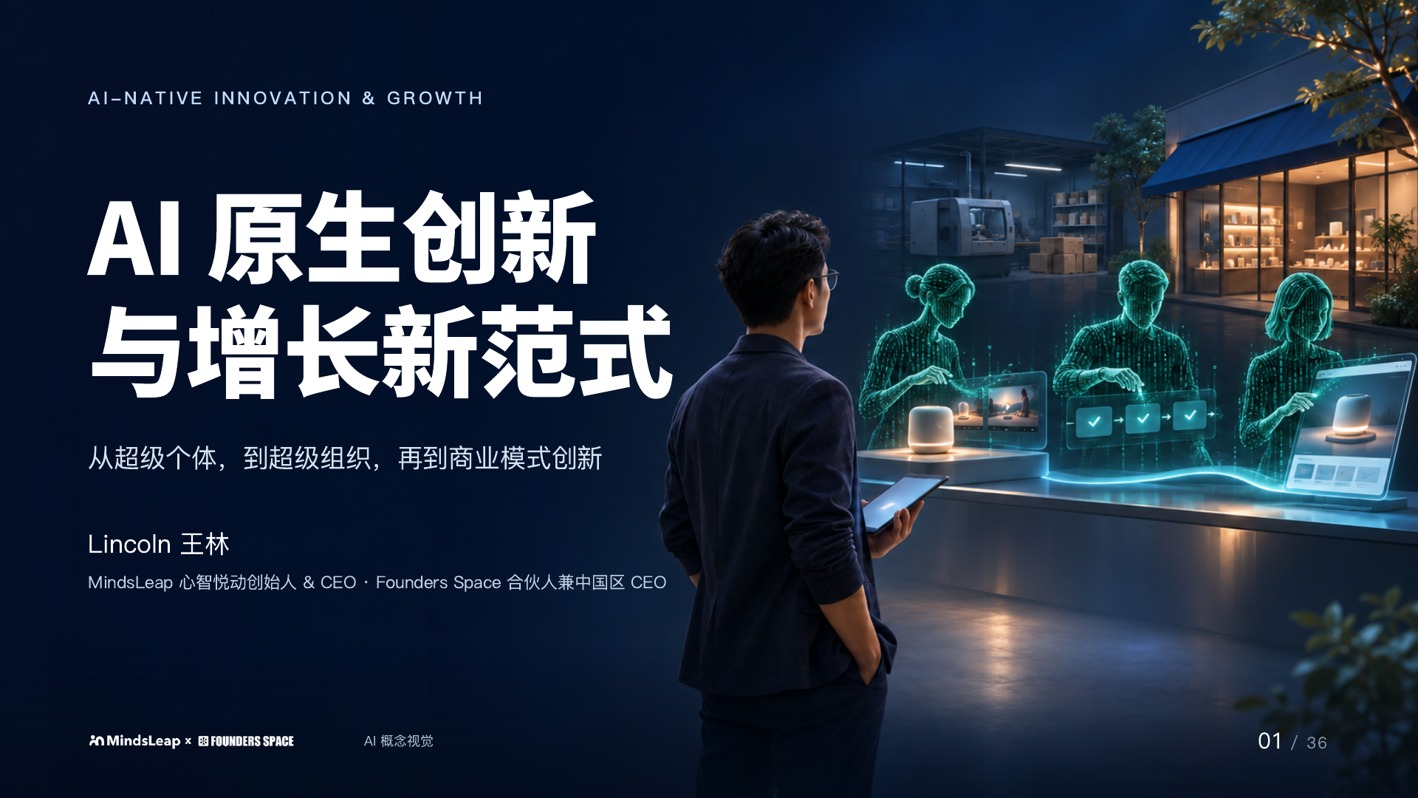
Notes:
AI 原生创新与增长新范式
建议时长：1 分钟
今天想和大家一起回答：怎样把 AI 的新能力，变成企业可以持续使用、客户愿意购买的价值？我们会从个人开始，进入组织，再走向新的商业入口。
用“企业如何把 AI 变成创造价值的能力”定义今天的主题。预告个人、组织、商业三个尺度，不在封面讲产品清单或个人履历。
封面用企业家协调由 Matrix 风格数字流组成的 Agent 团队的概念场景，串联创意制作、业务协作与面向客户的价值交付。它呼应从个体、组织到商业模式的演讲主线；不是实际客户现场或系统截图。
转场：先从一个观察开始：工具越来越普及，为什么人与人之间的使用差距反而在拉大？
说明：AI 生成的企业家与 Agent 团队协作概念视觉，不代表真实部署或特定产品能力。
来源：

Slide 2

Notes:
AI 应用在普及，驾驭 AI 的能力差距在加大
建议时长：2 分钟
这不是一张统计图，而是我在日常使用和企业交流中的观察。同一个工具，有人用来找答案，有人已经用来完成一项过去做不了的工作。请大家想一下，最近一个月自己有没有完成过这样的任务。
明确这是个人观察，不包装成统计结论。有人停留在提问，有人开始完成复杂工作。差距包括任务理解、行动能力、验收能力与积累方式，不简单归因于年龄或勤奋。
画面以两位男性专业人士对照两种工作方式：左侧坐在传统办公桌前，手动比对纸质文件与电脑表格；右侧通过立体工作空间组织数字 Agent，交付视频、产品原型和应用。左侧不表示完全不用 AI，而是工作仍主要由人逐步执行；两种工作方式的差异通过概念场景呈现。差距来自任务定义、上下文组织、调度与验收能力，不来自是否买到了同样的工具。人物和输出是概念示意，不是效果对照实验或对具体人的评价。
转场：差距已经出现，但企业可以从最容易启动的一步做起：让每个人把 AI 用进真实工作。
说明：AI 生成的使用方式对照示意；能力差距为分享者观察，非统计研究结论。
来源：

Slide 3
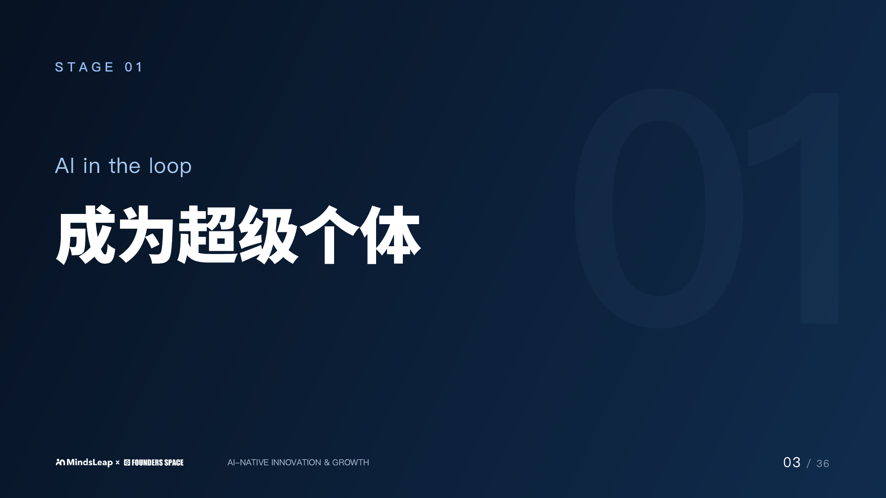
Notes:
成为超级个体
建议时长：0.5 分钟
先从最容易开始的改变谈起：让每个人把 AI 用进自己的真实工作。人提出目标、提供判断并验收，AI 进入工作过程，帮助一个人跨过原来的技能边界。
三个 Stage 用于组织本次讲述。三种 Loop 是不同的人机协作方式，会按任务风险与成熟度在一家企业中并存。
转场：超级个体的变化，先体现在工作方式上：你交代目标，Agent 开始执行，你回来检查结果。
说明：分享框架；并非企业必须依次完成的成熟度分级。
来源：

Slide 4

Notes:
10X工作效率不是想象，超级个体时代在真实地到来
建议时长：1.5 分钟
一个人可以在手机上提出目标，Agent 在电脑或云端工作环境中执行任务，再带着成果回来。这种变化让工作不再局限于人坐在电脑前逐步点击。
这并不意味着人可以完全放手。你仍然需要给上下文、定义完成标准、检查关键结果。超级个体的核心，是调动能力并对交付负责。画面为概念示意，不代表特定产品具备其中所有能力。
标题中的 10X 用于表达能力跃升的主题，不是全员、全任务的统一实测结论。现场可围绕具体工作说明节省了哪些步骤；评价应同时看总耗时、质量与人工复核成本。
转场：这种能力可以落到什么成果上？我们先看，一个原本不会建模的人，怎样把空间想法变成可见的原型。
说明：能力场景为 AI 概念示意，非真实作品或运行效果截图。
来源：

Slide 5
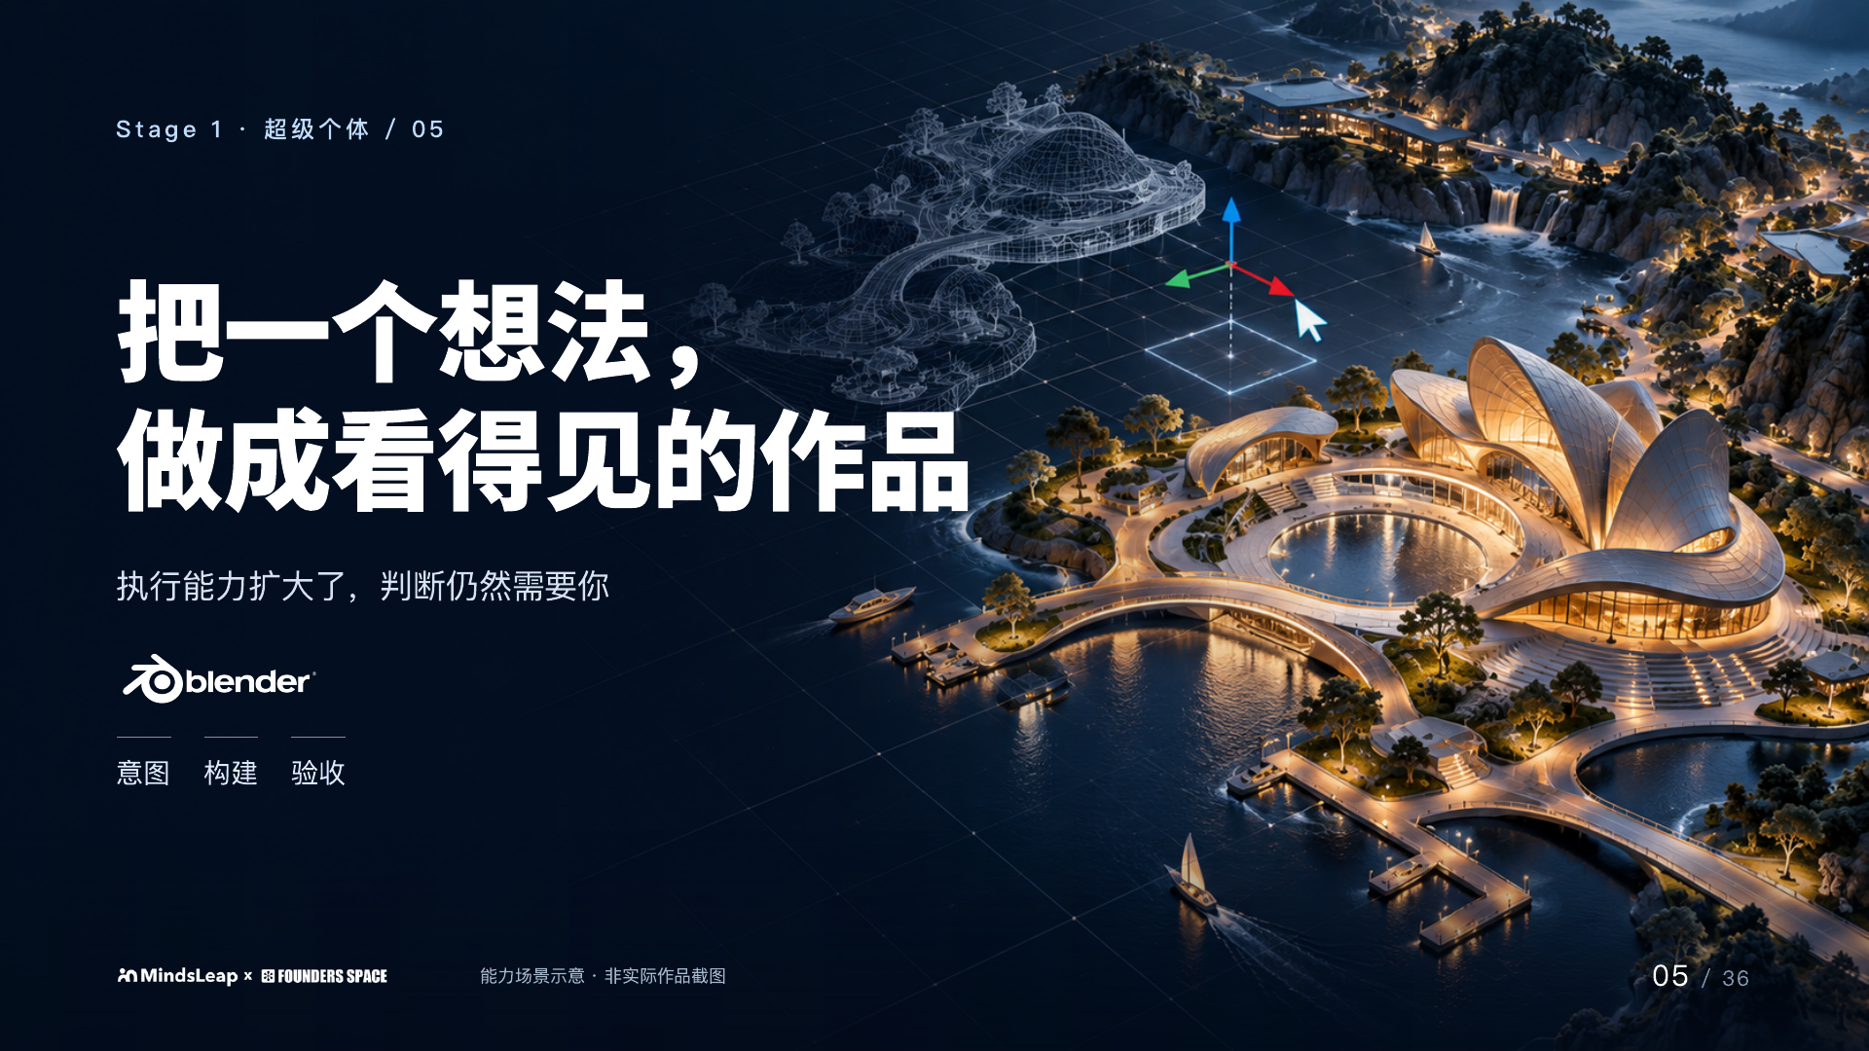
Notes:
把一个想法，做成看得见的作品
建议时长：2 分钟
以 Blender 为例，我们可以把空间意图交给 Agent，由它借助脚本与工具搭建，再由人查看比例、风格与可用性。页面是空间创作概念图，不是本次已经运行成功的软件录屏，也不承诺只凭一句话就能完成商业级项目。
优先用 Agent 辅助 Blender 建模：提出意图、执行构建、查看效果、修改验收。用一段短录屏或三个关键状态讲完整，不开展长时间现场操作。强调空间比例、风格、可用性仍需判断。
转场：从一个空间原型再往前走，故事、分镜和影像，也可以由一个创作者逐步组织起来。
说明：能力场景为 AI 概念示意，非真实作品或运行效果截图。
来源：
Blender 命令行文档
https://docs.blender.org/manual/en/latest/advanced/command_line/arguments.html

Slide 6

Notes:
一个人的故事，可以拥有银幕
建议时长：1.5 分钟
复用 DigiPen 分享第 5 页的视觉：一个创作者可以借助 AI，把故事、分镜、影像与声音逐步组织成作品。创作门槛降低，但人物、情节、节奏和审美仍需要人来决定。
可结合原分享中的 POSTMAN 案例讲述：YUUUKI 的作品被列入 Runway AI Film Festival 2026 Film Merit。不要推断其团队人数、成本、收入，也不要推断它使用了本页未展示的具体工具。
连接企业：员工过去只能写一个想法，现在可以先交付一段看得见的原型。管理者应当开始用完整作品和真实反馈评价能力。背景沿用 DigiPen 的原创 AI 概念视觉，并非电影剧照。
补充两个创作工具入口：Seedance 使用 ByteDance Seed 官网标识搭配产品名展示，TapNow 使用其官网字标。它们用于说明可探索的创作工具，不表示 POSTMAN 使用了这两个工具，也不表示背景由其生成。
转场：画面有了，同一个创意世界还能拥有自己的声音。接下来用一个音乐创作者的故事说明。
说明：背景为原分享的 AI 概念视觉，非 POSTMAN 电影剧照；工具标识来自官网，不表示该作品的实际制作工具。
来源：
DigiPen 分享 · 第 5 页
https://www.mindsleap.ai/decks/Lincoln/digipen-creative-talent-ai-innovators/index.html#5
Runway AI Film Festival
https://aif.runwayml.com/
Seedance · ByteDance Seed 官方页面与标识
https://seed.bytedance.com/en/seedance2_0
TapNow · 官网与品牌标识
https://www.tapnow.ai/

Slide 7

Notes:
你创造的世界，可以有自己的声音
建议时长：1 分钟
音乐案例，我想选 Dream Relic。他的本名是 Broc Vaughn，先从超现实视觉创作发展出自己的审美世界和观众。根据 Suno 的创作者访谈，他一直有歌词，也知道这个世界应该带给人什么样的情绪，但传统音乐制作的实现门槛让他很难表达。后来他把自己的歌词放进 Suno，持续修改、选择，寻找与视觉情绪相匹配的音乐。访谈中他说，观众开始问歌曲叫什么、在哪里可以听。这种反馈让他更认真发展音乐项目。对我来说，这是从创意走向机会的一条很具体的路径：先有自己的表达，再有作品，再观察真实观众的反应。音乐、影像和故事可以围绕同一个创意世界发展。这里我们讨论的是创作与验证路径，不把平台访谈变成收入证明。最后进入发行或客户项目时，还要核对实际使用素材的权利和平台条款。
本页复用 DigiPen 第 7 页的原创概念视觉与 Suno 官方 Logo。先讲创作者如何把意图变成作品，再引导企业家思考员工是否已经具备跨专业交付能力。
转场：这些能力不只服务于创作者。回到每天的工作，我们也可以先把自己认识的人、答应的事和积累的照片组织起来。
说明：事实来源是平台访谈与创作者自述。暂未嵌入音乐，不声称销量、签约或营收。 背景为 AI 概念视觉，非创作者作品截图。
来源：
Suno 对 Dream Relic 的访谈
https://www.suno.com/blog/dream-relic
DigiPen 原分享 · Suno 页
https://www.mindsleap.ai/decks/Lincoln/digipen-creative-talent-ai-innovators/index.html#7

Slide 8
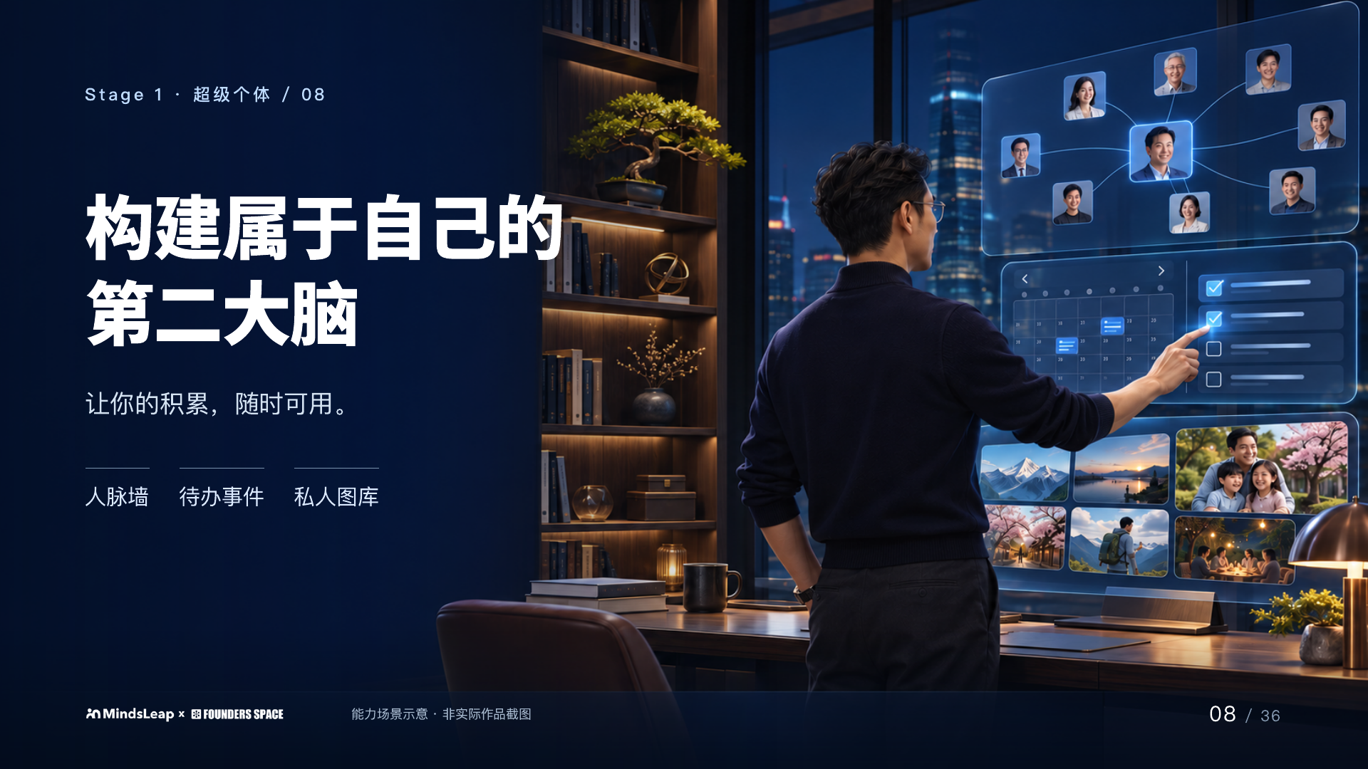
Notes:
构建属于自己的第二大脑
建议时长：1.5 分钟
超级个体不一定要从拍电影、做游戏开始。每天认识的人、答应的事、拍过的照片，已经是很好的起点。我们可以给自己搭一个随时能调用的第二大脑，让日常积累在需要的时候派上用场。
人脉墙：见过谁、在哪次活动认识、上次聊到什么、有什么值得继续交流的话题。待办事件：把“下周把方案发给对方”变成有截止时间、有状态的行动。私人图库：用场景、人物、时间和用途找照片，比如“帮我找上次活动中适合放进提案的一张合影”。这三个例子都可以从已有资料的小范围整理开始。
个人第二大脑可以是一个统一入口，底层仍连接联系人、日历任务和照片库，不必把全部资料塞进同一个聊天窗口。长期资料与短期任务分别维护；重要信息保留出处，待办完成后更新状态。这里是面向听众的应用设计建议，不是对某个现成产品全功能的承诺。
先从一个小动作开始：每天结束时，用几分钟补齐今天新认识的人、答应的事和需要留存的素材。Agent 帮你归纳、检索、提醒，你确认身份和关键事实；私人照片与联系人资料按用途授权，不默认共享到组织。画面中所有人物、联系人与照片均为虚构示意。
转场：当这些积累随时可用，就可以继续解决一件高频工作：把客户的背景、沟通和下一步跟进连起来。
说明：个人应用设计示例；背景为 AI 概念视觉，非私人资料截图，也不表示已部署特定产品。
来源：
个人第二大脑与客户跟进 · 场景设计说明
https://www.mindsleap.ai/decks/Lincoln/ai-native-innovation-growth-2026-11-08/%E4%B8%AA%E4%BA%BA%E7%AC%AC%E4%BA%8C%E5%A4%A7%E8%84%91%E4%B8%8E%E5%AE%A2%E6%88%B7%E8%B7%9F%E8%BF%9B_%E5%9C%BA%E6%99%AF%E8%AF%B4%E6%98%8E.md

Slide 9

Notes:
搭建一个 Agent 驱动的客户跟进系统
建议时长：1.5 分钟
【主讲约 90 秒】第二大脑有了，接下来可以围绕一项具体工作把它用起来。比如用 Muse 帮自己跟客户。先不想一整套 CRM，就从一封询盘开始。下面是模拟情境，不是已交付客户的效果报告。
假设一位企业负责人发来邮件：“我们想给 20 位核心成员做两天 AI 内训，下个月安排，能发一份方案吗？”以前你要自己查公司、找介绍材料、写回复，还要记住什么时候追问。现在可以把这些准备工作交给 Muse。
第一步，给 Muse 这封邮件、客户官网，以及一份你确认过的公司服务介绍。让它整理客户所在行业、邮件里的明确需求和还缺的信息。比如人数和时长已经知道了，岗位构成、希望解决的工作问题、地点和预算还要问清楚。背景资料附链接；没有依据的内容列为“待确认”，不要替客户猜。
第二步，让 Muse 起草一封简短回复：先复述需求，再提出三项最重要的问题，附上合适的服务介绍。你核对附件、报价和时间承诺后确认发送。第三步，明确约定：两天后检查这条邮件会话，有回复就更新客户卡；没有回复就提醒我，并准备一版跟进草稿。不要只是说“帮我跟进一下”，要说清对象、时间、完成条件和需要请示的动作。
【可照着尝试的指令】“请根据这封询盘、客户官网和我的服务介绍，整理一张客户卡：公司背景、已知需求、待确认问题、资料来源。起草一封不超过 300 字的回复，不编报价，不承诺交付时间，不发送。待我确认发送后，两天后检查这条会话：有回复就更新下一步；没有回复就提醒我，并起草跟进邮件。涉及对外发送都先请我确认。”
【搭建补充，按现场时间展开】先处理一封测试邮件：可先粘贴邮件正文与材料，检查客户卡和回复草稿是否可用。需要持续跟进时，再在当前账户支持的方式下授权邮箱访问、设定目标和时间，确认任务确实建立并能读取该会话。没有连通邮箱，就先把新回复贴回来，提醒时核对最新状态。这里不是声称无需配置即可完整运行。
【公开能力与设计边界】Muse 官方介绍描述了网页浏览、读取邮件的使用示例、持续记忆、按时间或事件在后台工作、主动通知和关键动作审批。本页将这些能力组合为客户跟进方案；客户卡字段、两天检查规则和话术是演讲中的设计建议，不是官方内置 CRM 模板，也未经本次实测。界面为概念示意，非 Muse 软件截图。
【落到行动】先选 3 位正在跟进的客户，跑一周：准备回复是否更快？该问的问题是否更完整？到期是否真的提醒？这仍是个人的 AI 应用，人掌握关系、判断和承诺。之后多人共用客户状态、跨部门交接，才需要后面讲的组织记忆和流程。
转场：从创作作品，到管理自己的积累，再到持续跟进客户。现在回头看，你和你的员工，是否已经开始这样组织自己的工作？
说明：模拟客户询盘；基于 Muse 公开能力设计的工作流，非实测案例或官方 CRM 模板。邮箱访问与定时任务需按账户能力配置并验证；对外发送由人确认。
来源：
个人第二大脑与客户跟进 · 场景设计说明
https://www.mindsleap.ai/decks/Lincoln/ai-native-innovation-growth-2026-11-08/%E4%B8%AA%E4%BA%BA%E7%AC%AC%E4%BA%8C%E5%A4%A7%E8%84%91%E4%B8%8E%E5%AE%A2%E6%88%B7%E8%B7%9F%E8%BF%9B_%E5%9C%BA%E6%99%AF%E8%AF%B4%E6%98%8E.md
Meta · How We Designed Muse（公开能力与审批机制）
https://introducing.muse.ai/

Slide 10
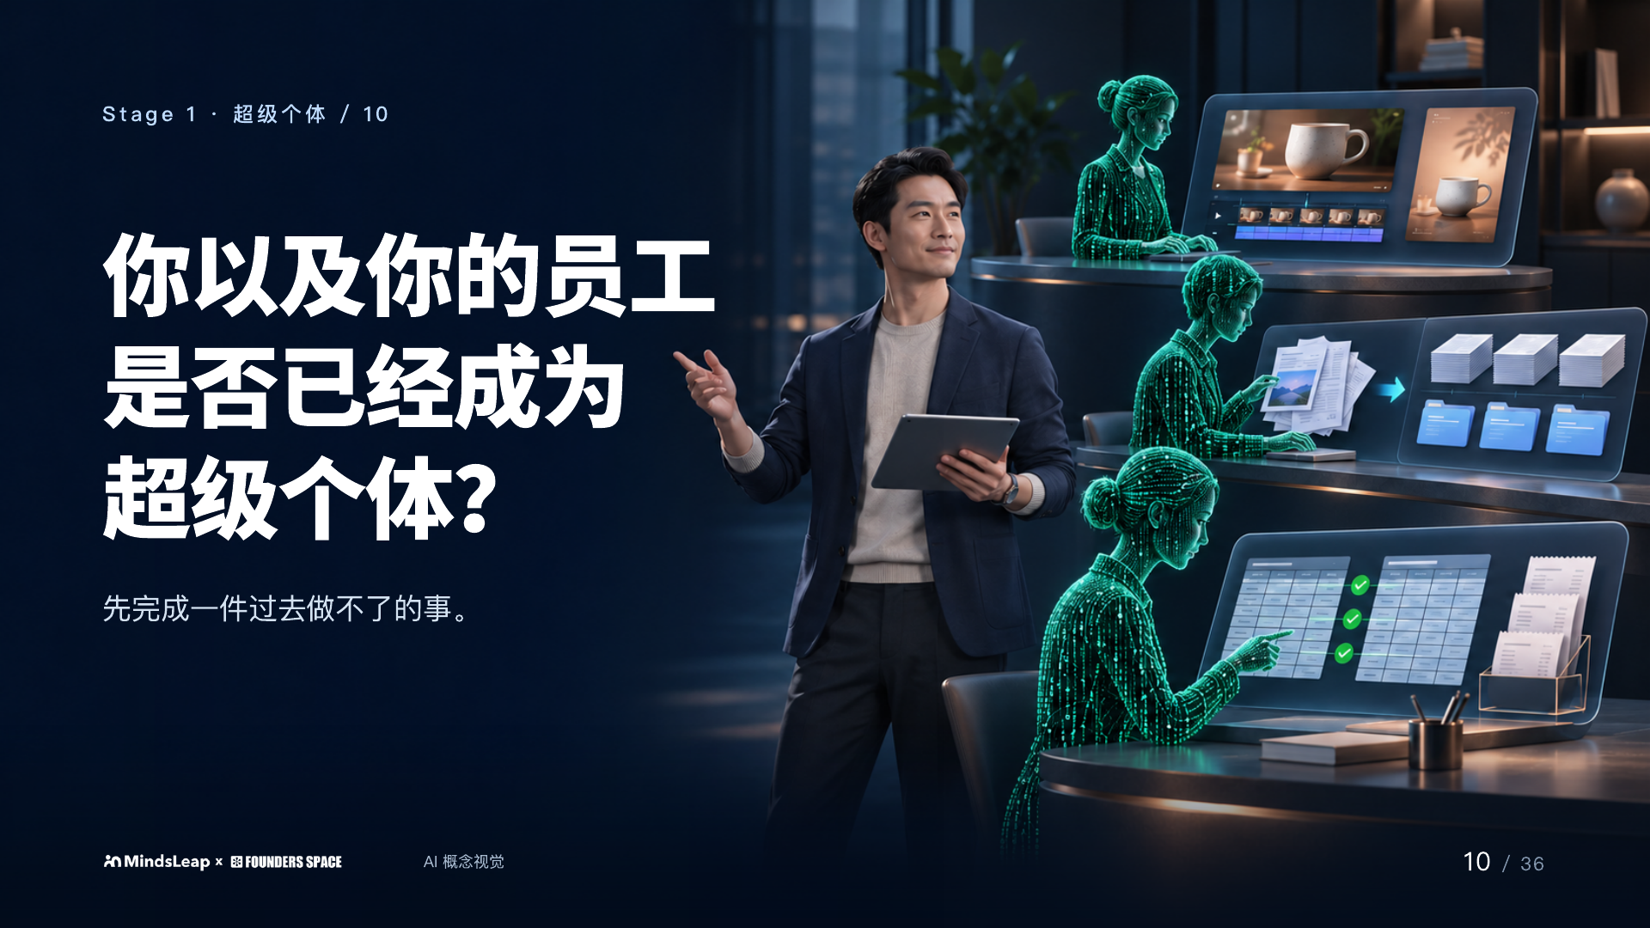
Notes:
你以及你的员工，是否已经成为超级个体？
建议时长：0.5 分钟
企业现在就可以选一个高频任务，让员工完整做一遍：从拿到资料到产出可验收的结果。工具可以是 WorkBuddy、Codex，或适合岗位的其他工具。看完整交付的时间和质量，才能知道哪里有价值。
个人 AI 应用是企业较容易启动的一步。WorkBuddy、Codex 等工具服务具体任务；企业提供工具和使用边界，员工学习拆解、执行、验收。评价耗时与质量，不能只看生成数量。
画面是一名员工协调三个 Agent：营销 Agent 准备创意与素材，资料 Agent 归档整理文件，对账 Agent 比对账单并标记差异。员工负责目标、授权与验收，关键财务差异仍由负责人确认。这里表现一个人如何调动多种能力，不是已部署产品或客户案例。
转场：假设每个员工都变强了，企业就一定变强了吗？接下来进入组织这一层。
说明：背景为 AI 生成的超级员工与多 Agent 协作概念视觉，非真实产品界面或客户部署。
来源：

Slide 11
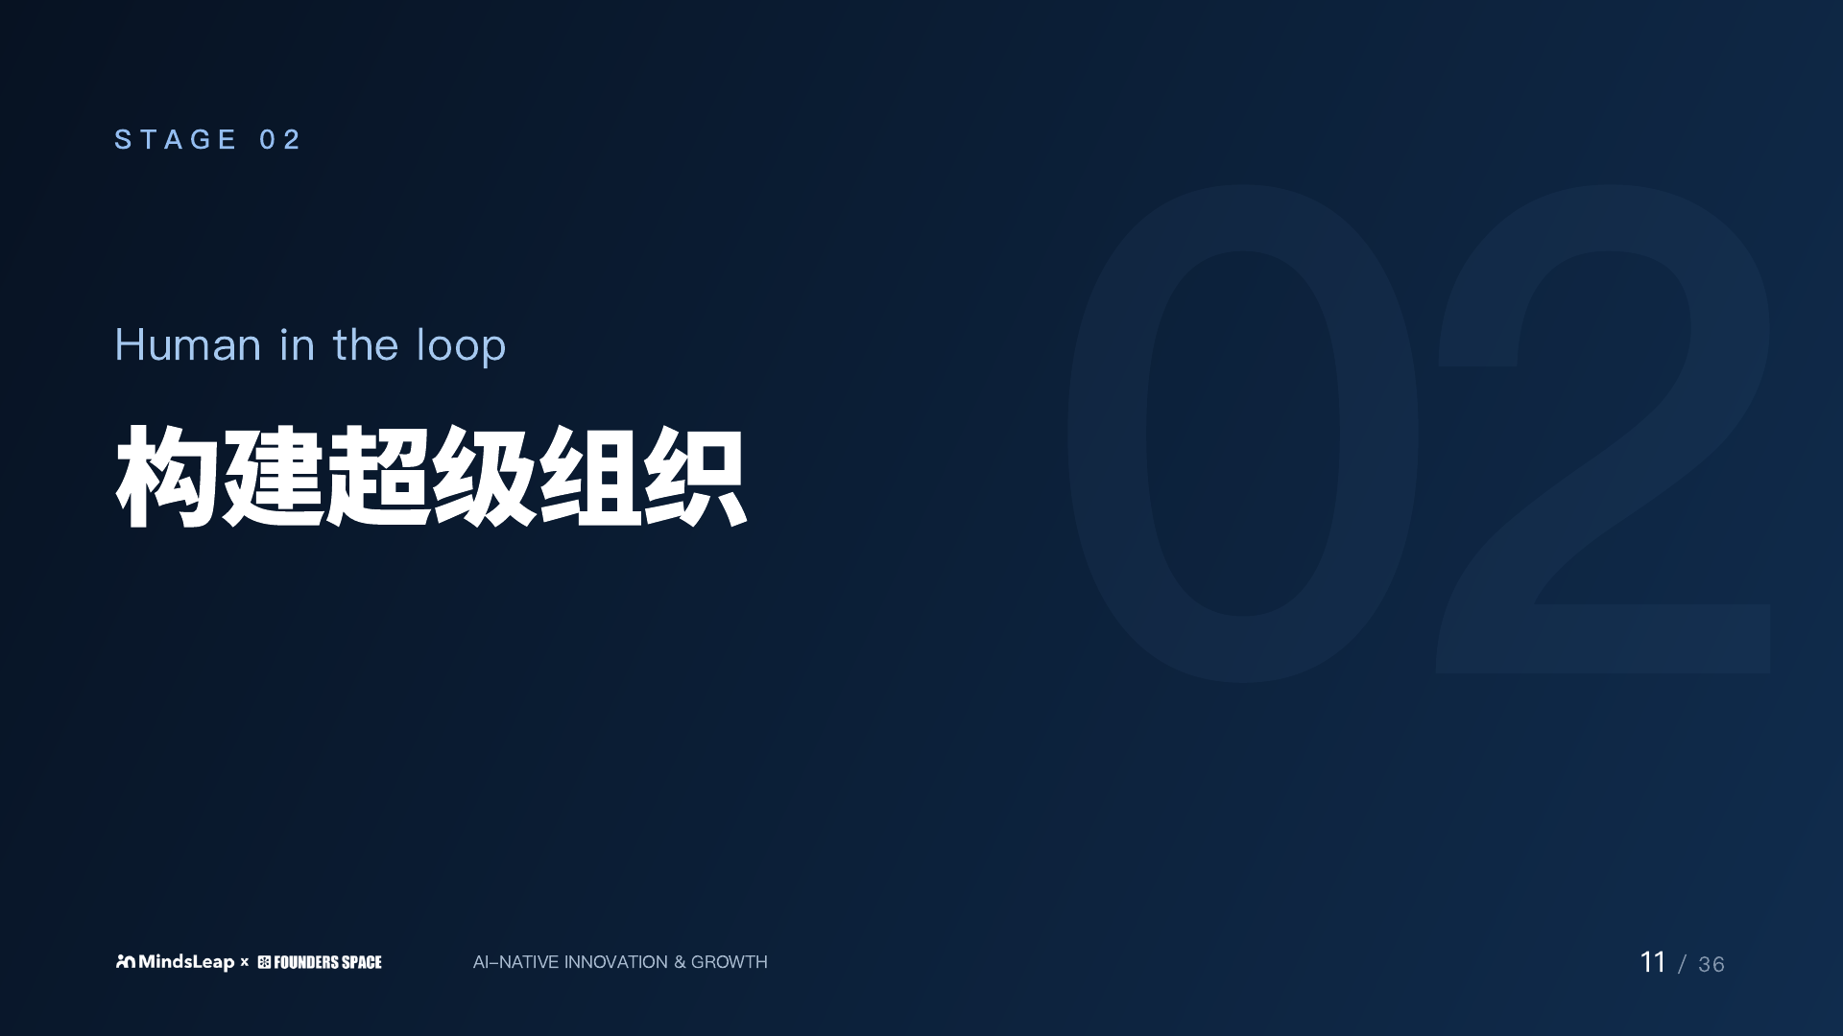
Notes:
构建超级组织
建议时长：0.5 分钟
个人变强之后，组织不一定自动变强。第二部分讨论 AI 为主导的人机协作系统：AI 基于共享事实与工作流推进任务，人负责目标、授权、关键判断和异常处理。组织记忆、决策责任与权限边界，让这种协作能够持续运转。
三个 Stage 用于组织本次讲述。三种 Loop 是不同的人机协作方式，会按任务风险与成熟度在一家企业中并存。
转场：先看组织转型最容易遇到的障碍：每个人都带着 Agent，却仍然各做各的。
说明：分享框架；并非企业必须依次完成的成熟度分级。
来源：

Slide 12
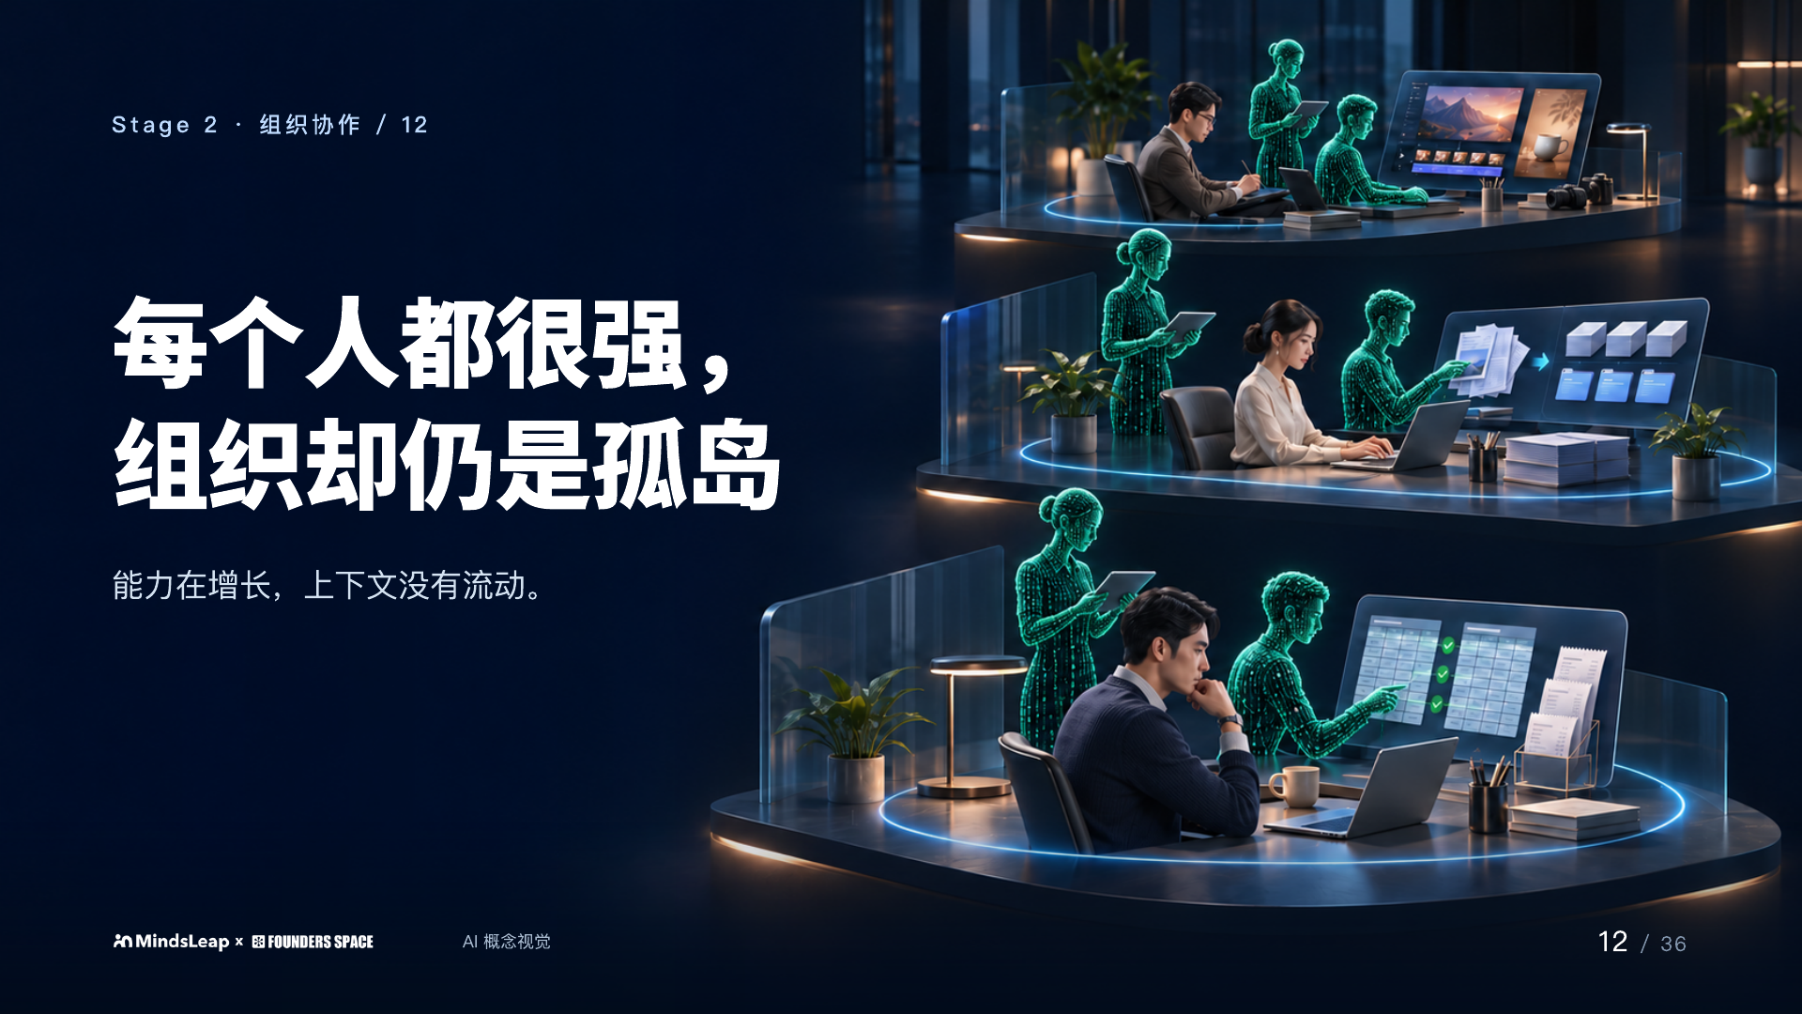
Notes:
每个人都很强，组织却仍是孤岛
建议时长：2 分钟
呼应前面的超级个体提问页：现在每个员工都可以带着自己的 Agent，做营销、整理资料、核对账单。但个人团队内部的高效，不会自动变成整个组织的协同。画面中的三个员工与各自 Agent 被隔在不同平台，聊天记录、文件与工作进展仍留在各自的上下文里。
每个人的上下文在自己的对话里，方法在自己的脑子里，交付物又分散在不同文件夹中。接下来需要的，是共享事实、清晰责任以及能够接续的工作流程。
每人有自己的聊天记录、文件、工具和工作方法；部门交接仍需要人搬运上下文。公共 Agent 服务的价值，是让团队在共同的事实、规则与流程上协作，并非越多 Agent 越好。
转场：这些孤岛背后有一个共同问题：AI 很了解通用知识，却不认识我们这家公司。
说明：画面为 AI 生成的员工与 Agent 信息孤岛概念视觉；隔断表示协作与上下文边界，非真实客户部署。
来源：

Slide 13
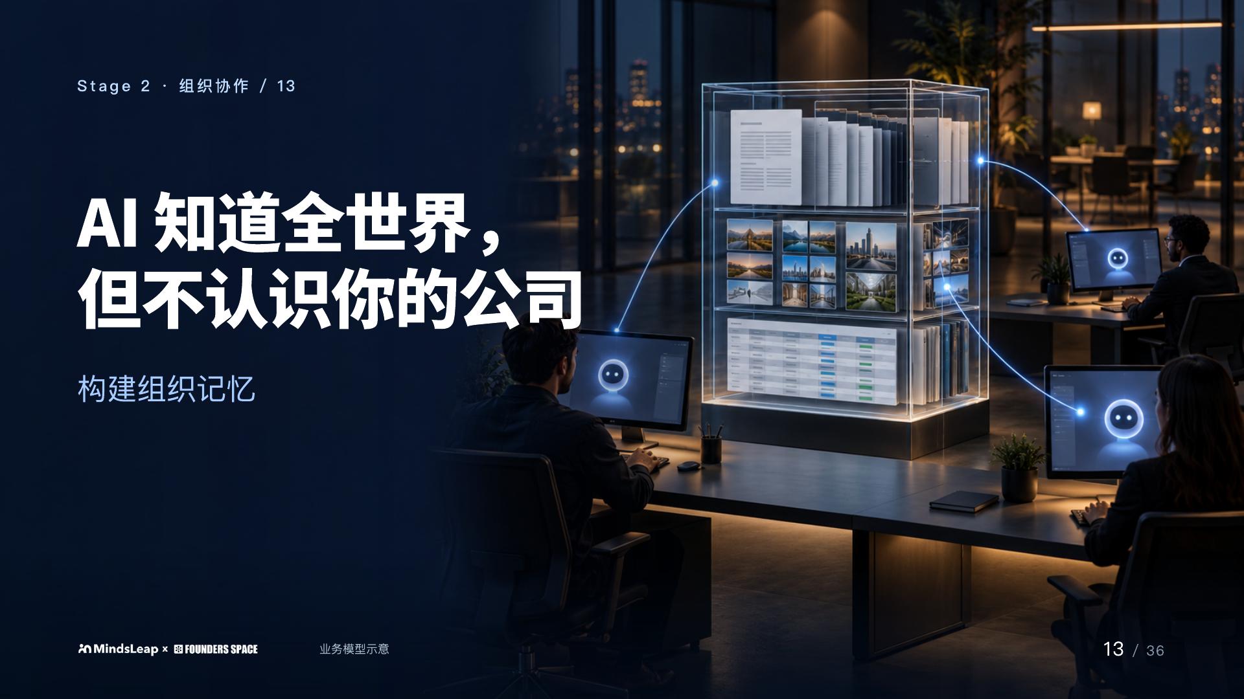
Notes:
AI 知道全世界，但不认识你的公司
建议时长：2 分钟
前面个人第二大脑帮助一个人找回自己的积累。到了组织层面，还要回答：哪些资料可以共享，大家采用哪个有效版本，谁来负责。一个人的客户跟进系统，也只有把客户状态、承诺和下一步可靠地交接给同事，才开始成为组织能力。
模型知道通用知识，却不知道我们的当前产品版本、客户承诺、流程约束和决策理由。员工各自把这些信息放在聊天里，不会自然变成组织能力。
组织记忆可以包含文字、图片、数据以及相互关联的业务记录，让员工的 Agent 在各自授权范围内取得同一份可靠上下文。共享不等于所有人可以访问全部资料。
先从一条真实业务链开始：研发配方、门店 SOP、财务 BOM。把对象、版本、生效范围、来源和负责人连起来。入口可以统一，底层数据仍可留在已有业务系统。
先用品牌与视觉资产说明共享上下文怎样落地，再回到餐饮配方、SOP 与 BOM 的案例，讨论信息冲突、权威版本和责任人。
转场：组织记忆听起来很抽象。先用我们正在建设的品牌系统和视觉记忆，看看团队怎样共享一份可靠的上下文。
说明：场景图为 AI 概念视觉；业务模型为讲解示意。
来源：

Slide 14
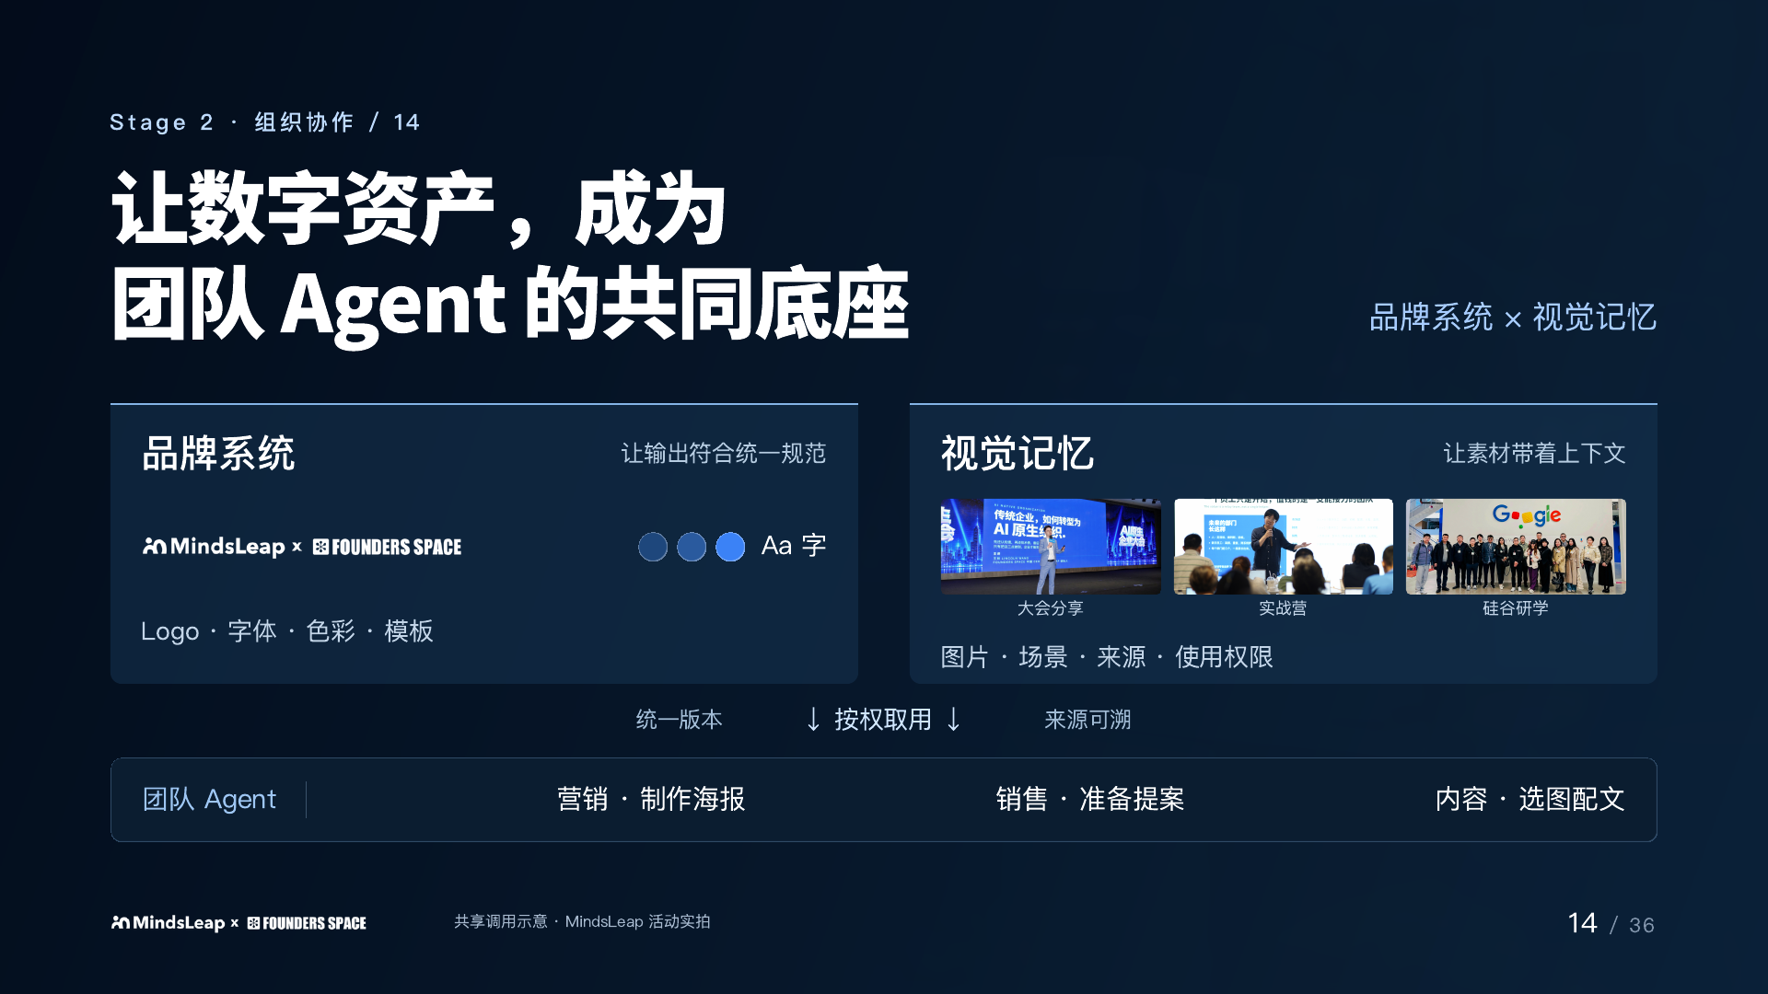
Notes:
让数字资产，成为团队 Agent 的共同底座
建议时长：1.5 分钟
上一页谈组织记忆，这里用我们正在建设的品牌系统与视觉记忆举一个具体例子。公司的 Logo、字体、模板、照片，过去往往散在不同员工的电脑和聊天记录里。每个人的 Agent 再强，也需要先找到正确的资产。
品牌系统回答“应该怎么做”：把标识、色彩、字体、版式与模板组织成可读取的规范与素材入口。我们的官网设计系统提供说明、样式变量与 Agent Skill 入口，Agent 在制作网站或演示稿之前可以先加载这些规则。
视觉记忆回答“有哪些素材、怎么用”：照片带着描述、人物或活动、来源、尺寸与使用授权等信息，Agent 可以搜索候选、读取详情，再取得可用文件。当前已存在本地查询及远程只读检索接口；这里不把它说成所有团队成员已完成接入，也不把关键词检索说成视觉语义理解。
举一个工作场景：营销同事让 Agent 为一次活动做海报。它先读取品牌规范，再按活动与场景查询合适照片，核对授权和分辨率，使用统一模板生成初稿，最后由人检查。销售提案与自媒体内容也能复用同一套资产。这是工作方式示例，不是声称整条流程已无人值守运行。
方便访问不等于所有人都能使用所有素材。资产需要有负责人、版本与适用范围；内部可查看也不等于可以对外发布。下一页继续讨论：如果出现两个 Logo 版本、两种授权记录，Agent 应该以哪份为准？
转场：找到素材只是第一步。两份 Logo、两套业务规则同时出现时，Agent 应该信哪一份？
说明：画面为共享资产调用的讲解示意，非真实产品运行截图；三张缩略图为本地视觉记忆库的真实活动照片：2026年5月23日 AI 原生企业大会（PIC-0168）、2026年7月4日外滩 FTC AI 数字员工实战营（PIC-0214）、2025年3月13日第5期硅谷研学（PIC-0071）。现有能力与工作方式建议已在备注中区分。
来源：
MindsLeap 官方设计系统
https://www.mindsleap.ai/design-system
品牌规范与 Agent 读取入口
https://www.mindsleap.ai/design-system/README.md
本页案例依据与能力边界
https://www.mindsleap.ai/decks/Lincoln/ai-native-innovation-growth-2026-11-08/%E5%93%81%E7%89%8C%E7%B3%BB%E7%BB%9F%E4%B8%8E%E8%A7%86%E8%A7%89%E8%AE%B0%E5%BF%86_%E6%A1%88%E4%BE%8B%E4%BE%9D%E6%8D%AE.md
活动照片来源 · PIC-0168 / PIC-0214 / PIC-0071
https://www.mindsleap.ai/decks/Lincoln/ai-native-innovation-growth-2026-11-08/%E7%AC%AC12%E9%A1%B5_%E6%B4%BB%E5%8A%A8%E7%85%A7%E7%89%87%E6%9D%A5%E6%BA%90.md

Slide 15
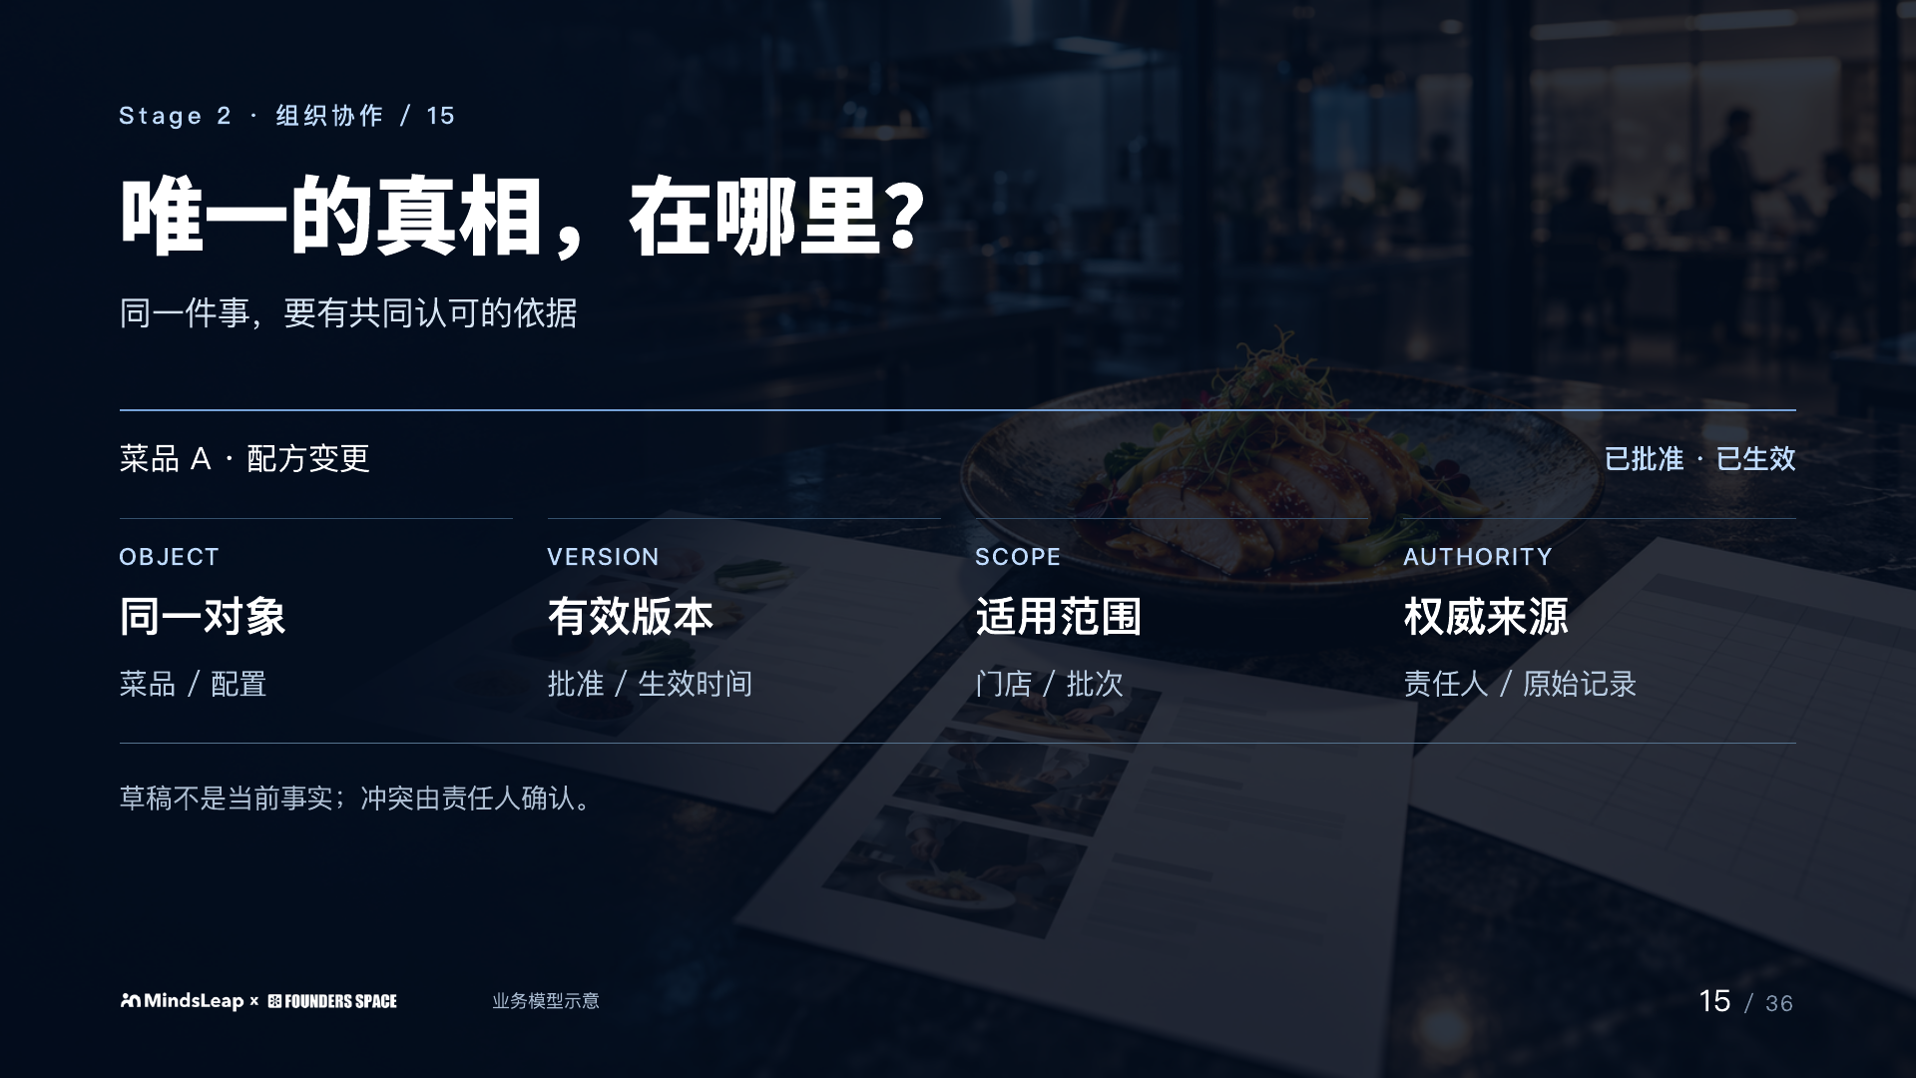
Notes:
唯一的真相，在哪里？
建议时长：1.5 分钟
上一页用品牌与视觉资产解释共享记忆。现在回到同一道菜：研发改了用料，门店照着新的操作方法做，财务却可能仍用旧的成本表。每个部门的 Agent 都可以给出一个流畅答案，但它们指向的并不是同一份业务现实。这里使用匿名问题，背景不是客户现场照片。
唯一真相不等于只有一个数据库。对于这道菜在这家门店、这个日期的配方，我们必须能找到当前获批准的权威版本。草稿和生效记录要分开，冲突要交给有责任的人确认。
用同一道菜贯穿：研发有新配方、门店有 SOP、财务有 BOM。组织需要能够明确在什么门店、什么日期，以哪一条已批准记录为准。
唯一真相并非抹掉其他版本，而是明确权威来源、状态和适用范围，让冲突可被发现并交责任人确认。
转场：有权威版本还不够。谁确认它、谁维护它、出现冲突谁来处理？
说明：场景图为 AI 概念视觉；业务模型为讲解示意。
来源：

Slide 16

Notes:
这份记忆，谁来负责？
建议时长：1.5 分钟
业务负责人对业务事实负责。研发确认配方，财务确认核算口径，运营确认执行范围。技术人员负责系统实现与运行，但不能代替这些业务判断。发生冲突时，要有明确的协调负责人。
配方负责人确认配方，财务确认成本，运营确认执行范围；指定变更负责人解决冲突。IT 管理系统不等于解释全部业务事实。业务人员、知识维护者与技术人员可以协作，但责任不能悬空。
参考：10 月 24 日《如何构建 AI 原生组织》三个 Loop 演讲；现场问题与改造方案分别表述。
假如换了一种原料，不仅要记住改了什么，还要留下为什么换、谁批准、适用哪些门店、何时复核。否则下一位员工或 Agent 仍要从头猜测。聊天记录不能自动变成组织认可的事实。
转场：负责人和有效版本明确之后，怎样把这些事实变成系统可以执行的判断与行动？这就引出 Ontology。
说明：场景图为 AI 概念视觉；业务模型为讲解示意。
来源：

Slide 17
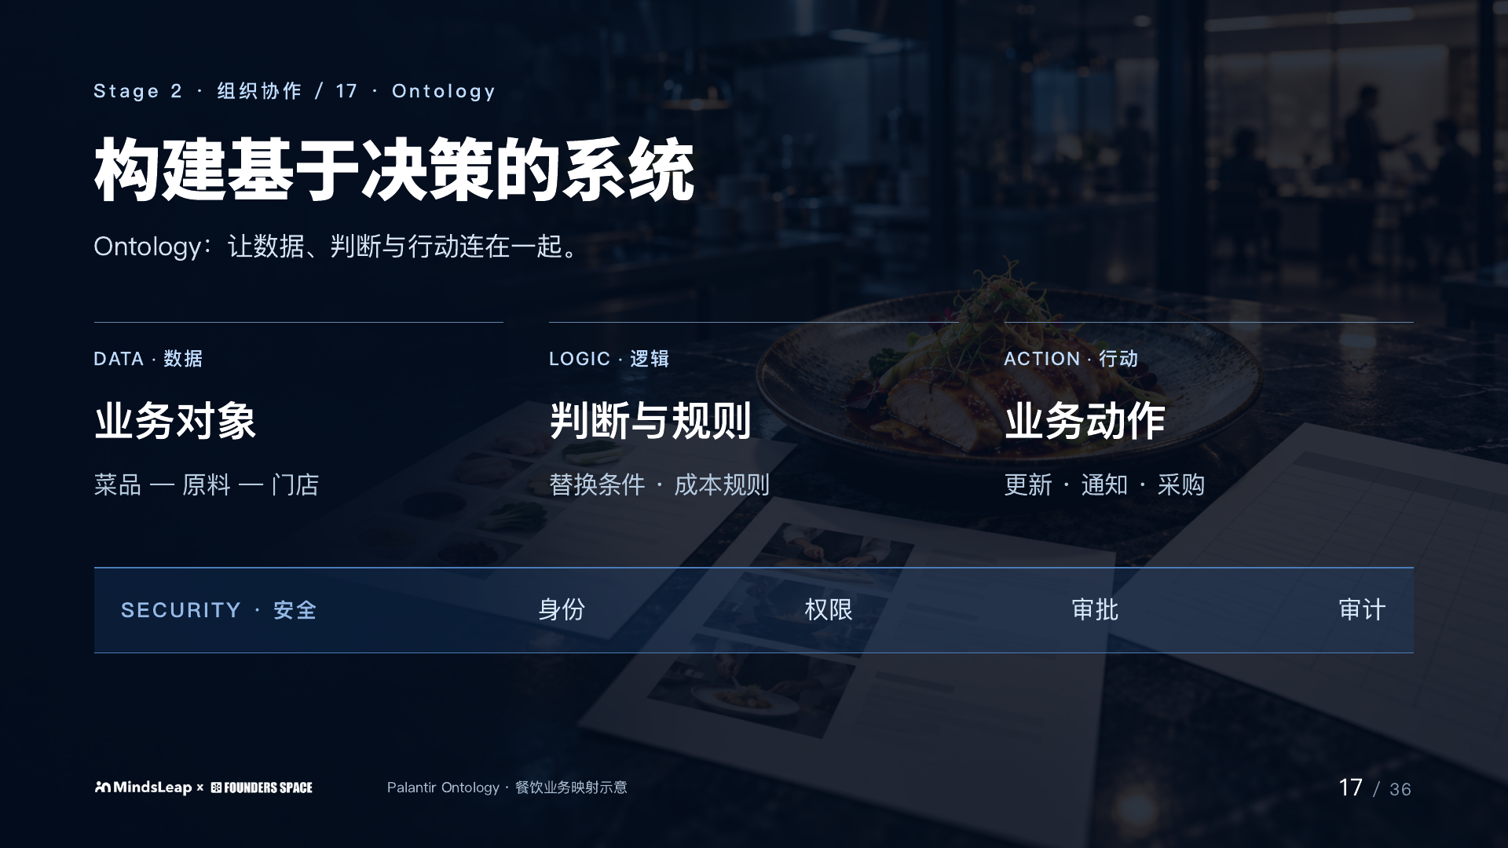
Notes:
构建基于决策的系统
建议时长：3 分钟
Palantir 将数据、逻辑、行动和安全结合起来描述业务决策。本页是这一思路的餐饮映射：对象说明是什么，规则说明如何判断，动作说明能做什么，权限规定谁能看、谁能改。它不代表客户已经部署了 Palantir。
明确介绍 Palantir Ontology 的四要素，并用本场餐饮案例映射。数据是业务对象与关系；逻辑包括计算、规则与判断条件；行动是可执行的业务变更；权限与审计约束全过程。不是介绍知识图谱数据库，也不声称已采购或部署 Palantir。
参考：10 月 24 日《如何构建 AI 原生组织》三个 Loop 演讲；现场问题与改造方案分别表述。
转场：数据、逻辑、行动与安全都有了。我们再把同一次配方变更放进工作流，看任务怎样在人和 Agent 之间接续。
说明：场景图为 AI 概念视觉；业务模型为讲解示意。
来源：
Palantir · The Ontology system
https://www.palantir.com/docs/foundry/architecture-center/ontology-system

Slide 18
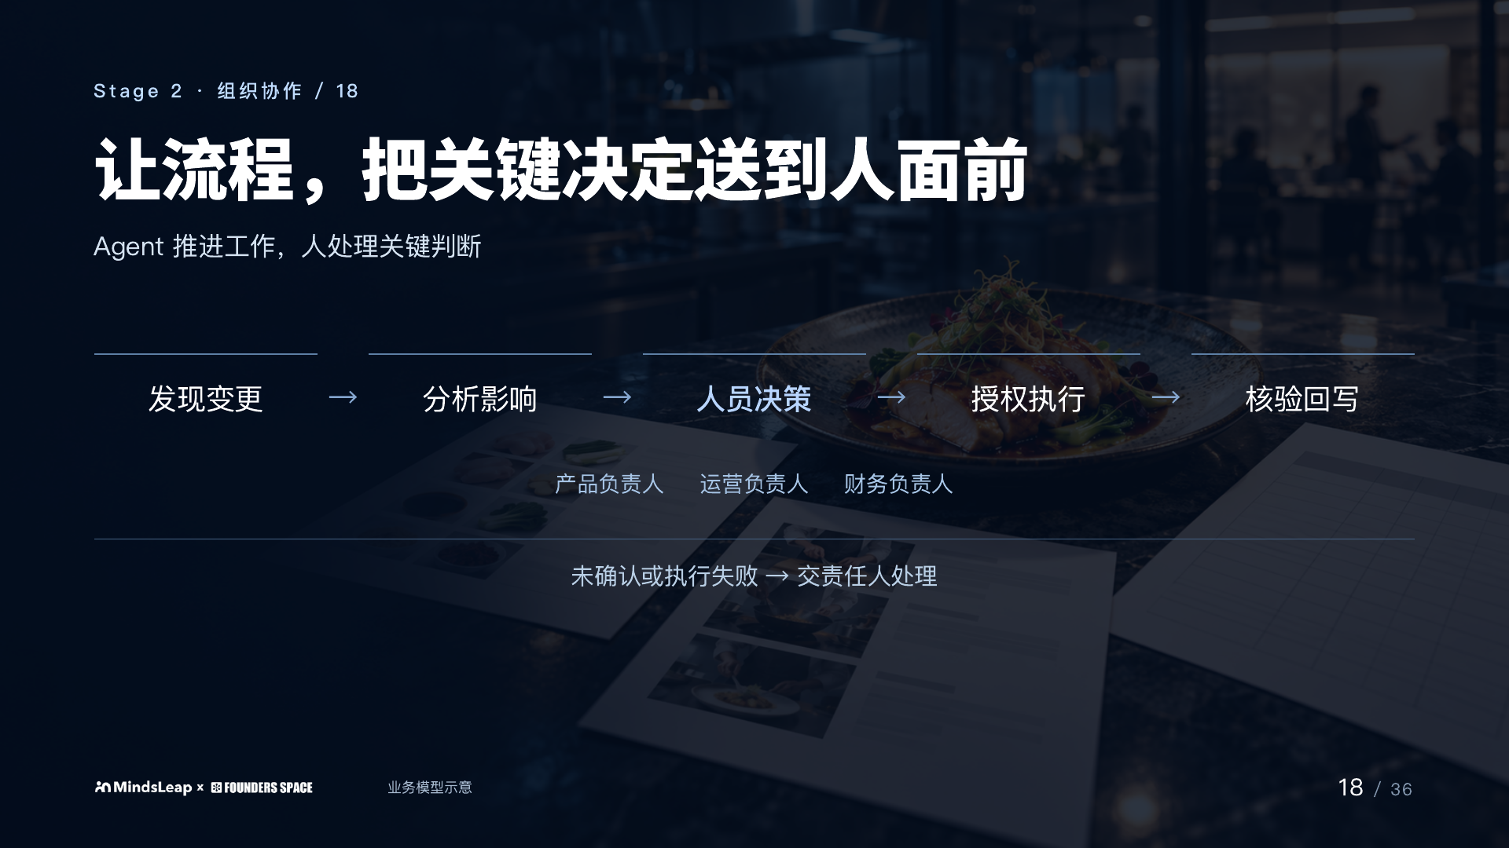
Notes:
让流程，把关键决定送到人面前
建议时长：3 分钟
当配方变更出现，Agent 先整理影响，再把需要确认的问题送到相关负责人面前。批准后继续执行，并检查结果。没有批准，或者系统调用失败，就不能假装已经完成。这是改造流程示意。
这一段的实践启示是：先明确权威事实和责任，再设计 Agent 的行动。用同一次配方变更走完整条流程：发现变更、分析影响、人员决策、授权执行、核验回写。重点讲清哪些动作能自动推进、哪些必须交给负责人，以及失败后怎样处理；不要把方案示意讲成已完成的客户部署。
参考：10 月 24 日《如何构建 AI 原生组织》三个 Loop 演讲；现场问题与改造方案分别表述。
转场：到这里，我们解决了企业内部怎样可靠地协作。接下来再问一步：这种交付能力，能不能带来新的生意？
说明：此完整流程是改造方案示意，不作为已经全自动投产的项目成果。
来源：

Slide 19

Notes:
提效之后，生意能否重新设计？
建议时长：0.5 分钟
前面讨论的是让个人更强、让组织能够协同。共享事实、明确权限、跑通流程之后，企业开始具备稳定交付的能力。接下来要问：这些能力，能不能成为客户愿意使用和购买的新服务？
这座连接技术与商业的桥梁，引出第三个阶段：设计你的 AI 服务。从企业内部的协作，走向面向客户的价值交付，再看客户的 Agent 如何找到你、调用你、向你下单。
背景复用 DigiPen 第3页连接技术与商业的桥梁概念画面；不是实际工程或客户部署。
转场：把技术能力转化为客户价值，就是第三个阶段：设计你的 AI 服务。
说明：沿用 DigiPen 分享的原创 AI 概念视觉；桥梁为技术连接商业的比喻。
来源：
DigiPen 分享 · 第 3 页：技术与商业
https://www.mindsleap.ai/decks/Lincoln/digipen-creative-talent-ai-innovators/index.html#3

Slide 20
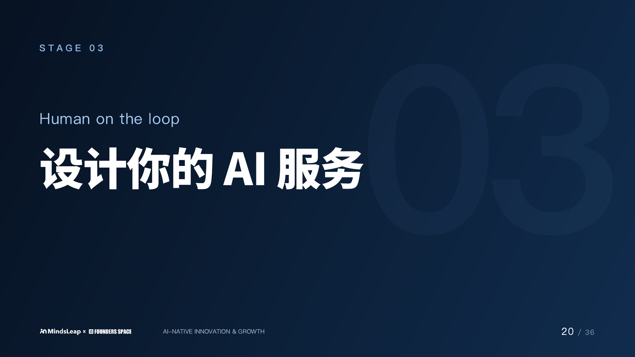
Notes:
设计你的 AI 服务
建议时长：0.5 分钟
第三阶段讨论面向客户的价值交付：既包括企业用 AI 提供服务，也包括让客户的 Agent 调用企业已有服务。两者可以结合，但不是同一件事；开放一个接口本身，也不等于完成商业模式创新。
把组织能力产品化，向客户提供可持续交付的 AI 服务。人管理服务目标、权限、运行状态与异常接管；敏感承诺仍可保留 Human in the loop。通过纠错、记忆、Skill、Workflow 与 Evals 持续改进系统。接下来先看，客户正在使用什么样的 Agent。
三个 Stage 用于组织本次讲述。三种 Loop 是不同的人机协作方式，会按任务风险与成熟度在一家企业中并存。
转场：设计服务之前，先看客户使用工具的方式怎样变化。过去这一年，Agent 承担的任务范围在不断扩大。
说明：分享框架；并非企业必须依次完成的成熟度分级。
来源：

Slide 21
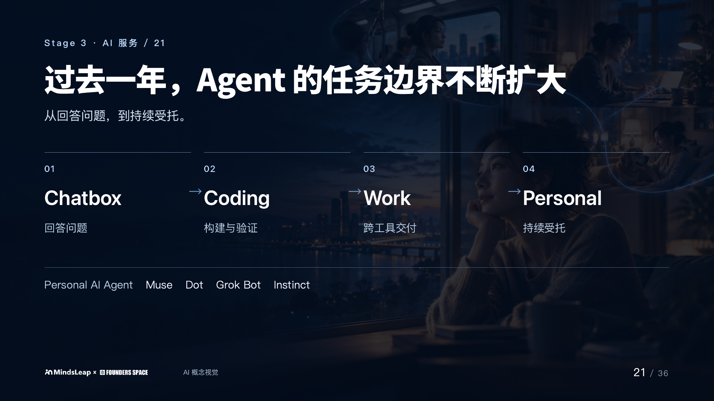
Notes:
过去一年，Agent 的任务边界不断扩大
建议时长：2 分钟
这是一条观察任务范围的线索，不是 Agent 概念的发明史。问答、编码、跨工具工作与个人持续委托会长期共存。真正的变化是交付单位逐渐从一段答案变成一项工作乃至一个长期目标。
Chatbox、Coding、Work、Personal Agent 的主叙事是任务范围与持续性的变化，不是严格起止年份或互相替代。前三种能力仍然共存；不能说 Agent 概念仅有一年历史。
把视角从自己的员工翻过来：客户也在委托助手处理需求。Muse、Dot、Grok Bot、Instinct 是我们讨论的产品方向。各家具体能力不同，设备加独立运行环境是一种常见设计思路，并非统一的技术规范。
转场：当 Agent 从临时工具变成长久的协作对象，客户也可能把需求持续交给它。我们看三种具体的产品设计。
说明：场景图为 AI 概念视觉；业务模型为讲解示意。
来源：

Slide 22
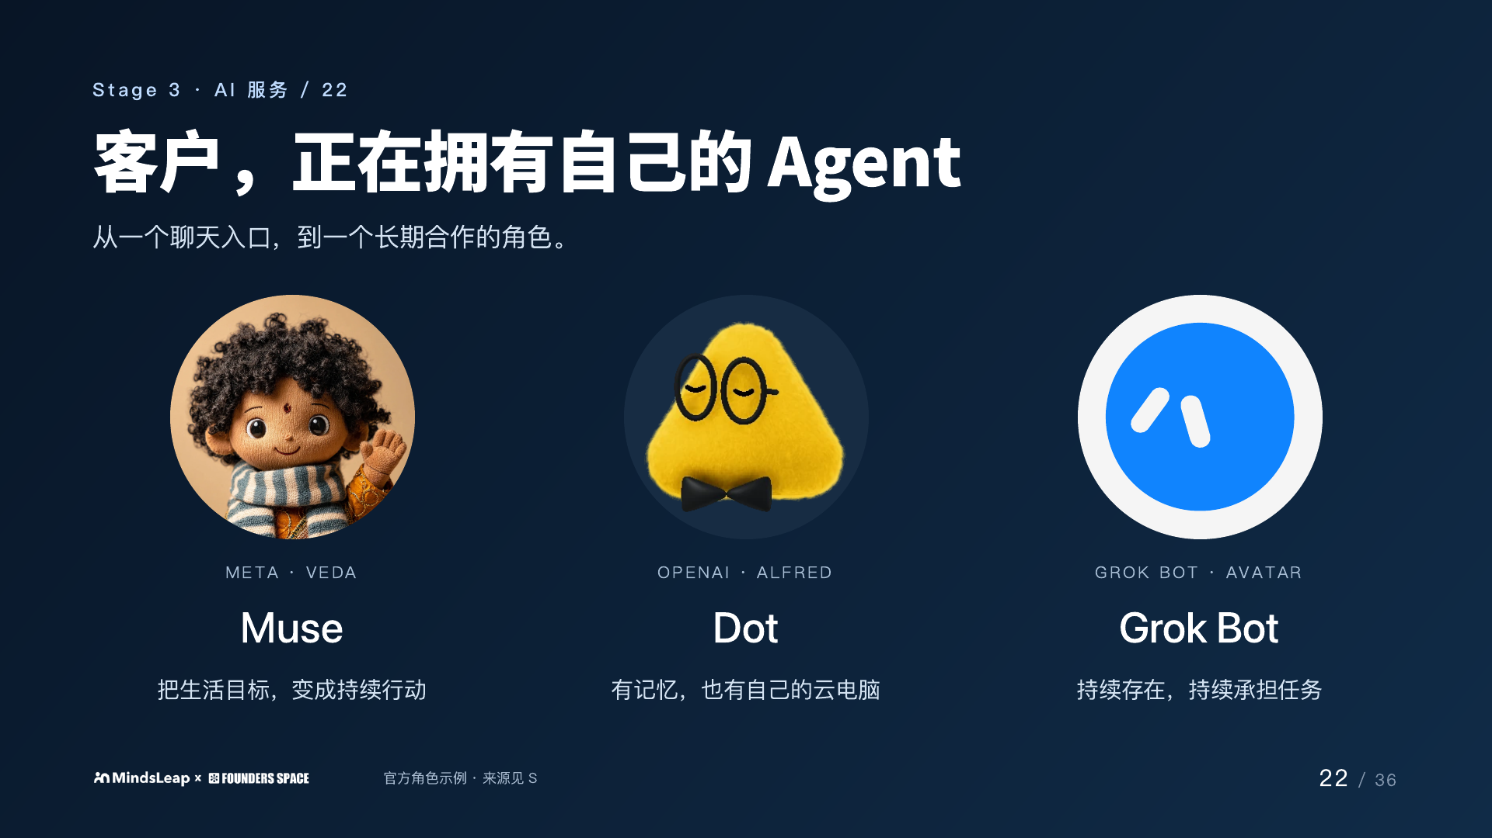
Notes:
客户，正在拥有自己的 Agent
建议时长：3 分钟
三款产品都在把 Agent 做成有身份、能持续合作的角色。Muse 的设计文章强调个性化头像与持续对话；OpenAI dots 的发布页展示多个可选角色；Grok Bot 用统一的几何形状和眼睛，让不同 Bot 容易辨认。
图像均来自官方页面：Muse 为官方设计文章中的 Veda 示例，Dot 为官方角色选择器的 Alfred，Grok Bot 为官方设计文章中的蓝色几何头像。它们是官方角色示例，不代表各产品只有一个固定吉祥物。
我更关注 Grok Bot 的设计逻辑：把 Bot 作为长期协作对象，具有自己的身份、记忆、电脑与工具。需要时看状态、查看进展或接管工作。这是我认为有潜力成为主流的设计方向，并非已经形成的行业定论。
对企业而言，入口正在变化：客户可能先把需求交给自己的 Agent，再由它发现、比较和调用服务。下一页讨论企业如何从被搜索到，走向真正可交易。
转场：如果客户把需求交给了 Agent，你的企业只被它搜索到就够了吗？接下来要看，它能不能真正完成交易。
说明：展示官方角色示例；具体功能以各产品开放范围与授权为准。主流设计候选为分享者判断。
来源：
Meta · How We Designed Muse
https://introducing.muse.ai/
OpenAI · Introducing dots
https://openai.com/index/introducing-dots/
Grok Bot · 官方产品设计
https://x.ai/news/designing-grok-bot

Slide 23
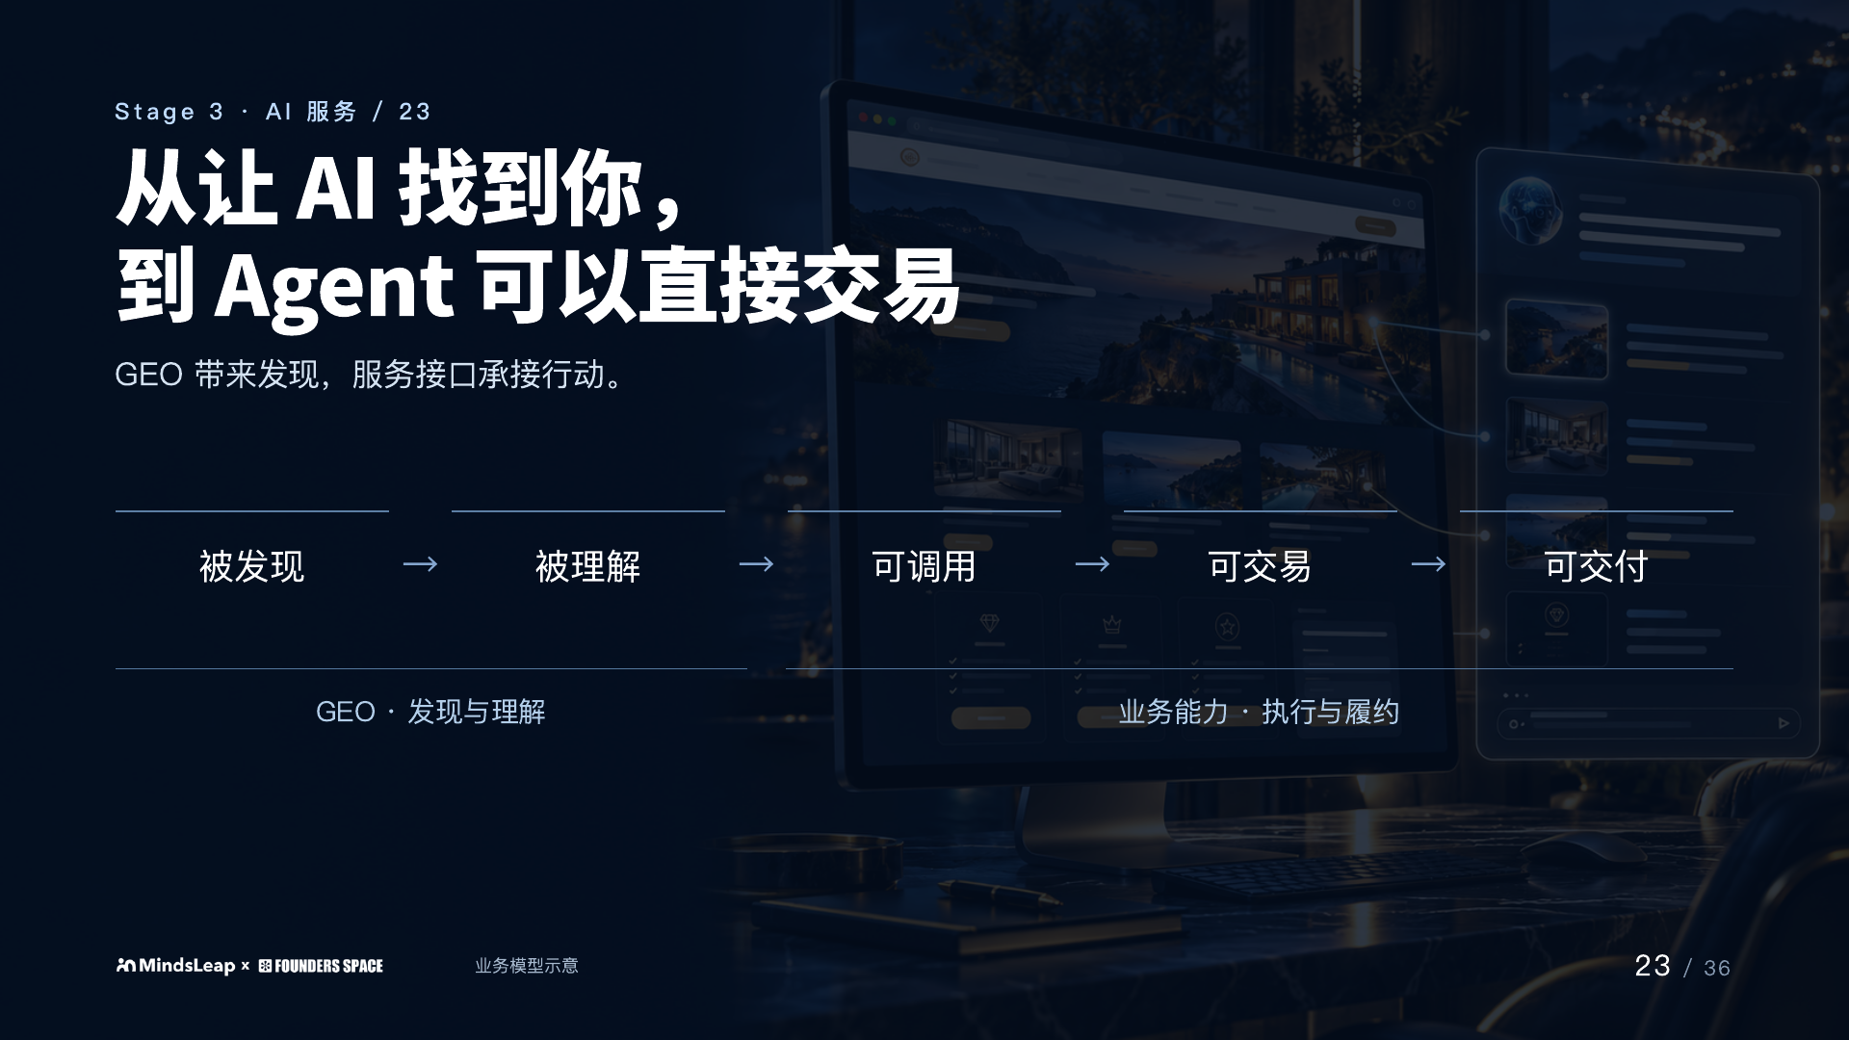
Notes:
从让 AI 找到你，到 Agent 可以直接交易
建议时长：2 分钟
让大模型找到你只是开始。官网还需要让它理解你究竟服务什么人、有哪些条件。走到购买阶段，还需要查询、比较、授权、执行和可靠交付。GEO 与调用能力解决的是不同问题。
GEO 解决发现与理解的一部分：官网要有准确、可读、可核对的服务信息；随后还要能查询、比较、获得授权、交易和跟踪交付。GEO 不保证被推荐，更不保证下单。
转场：从被发现到可交易，中间缺的是什么？把企业能做的事，变成 Agent 可以获准调用的动作。
说明：场景图为 AI 概念视觉；业务模型为讲解示意。
来源：

Slide 24
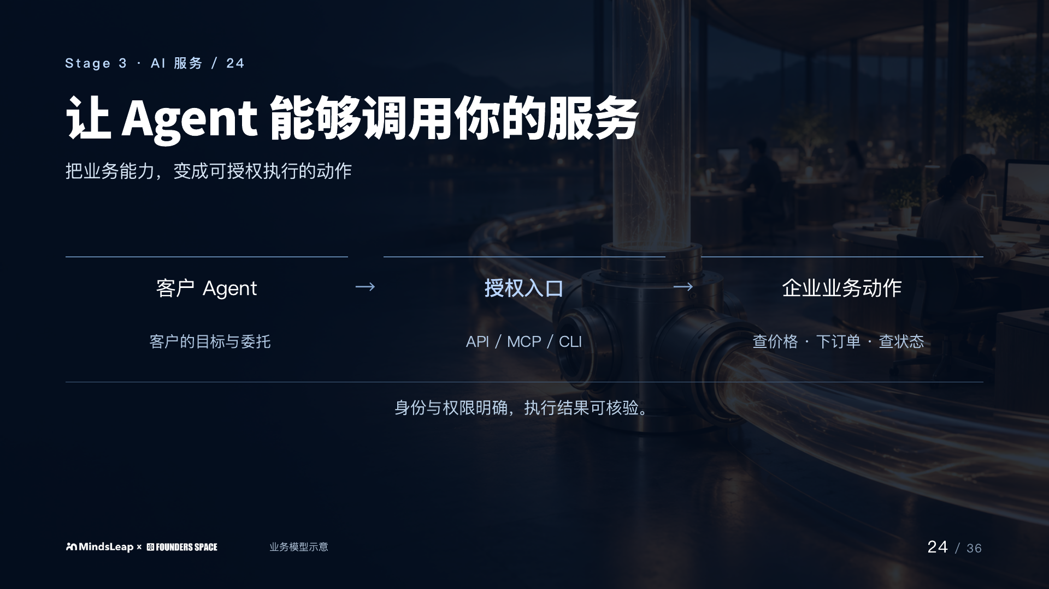
Notes:
让 Agent 能够调用你的服务
建议时长：2 分钟
先把企业能做的事定义清楚：查询价格、检查档期、生成报价、建立订单、查询状态。再选择适当的 API、MCP 或 CLI 接入。微信开放平台可帮助理解生态开放，但不据此推断它提供了本页所有 MCP 能力。
企业对外提供查询价格、可用档期、报价、下单、查状态等动作。API、MCP、CLI 是不同接入形式，并非人人都要把三种做齐。身份、权限、参数校验和失败处理决定能否可靠交易。
转场：这条链路不只属于软件企业。用一杯咖啡，看理解需求、确认订单与实际履约怎样连起来。
说明：场景图为 AI 概念视觉；业务模型为讲解示意。
来源：
Model Context Protocol
https://modelcontextprotocol.io/
微信开放平台 · 生态接入类比
https://open.weixin.qq.com/

Slide 25
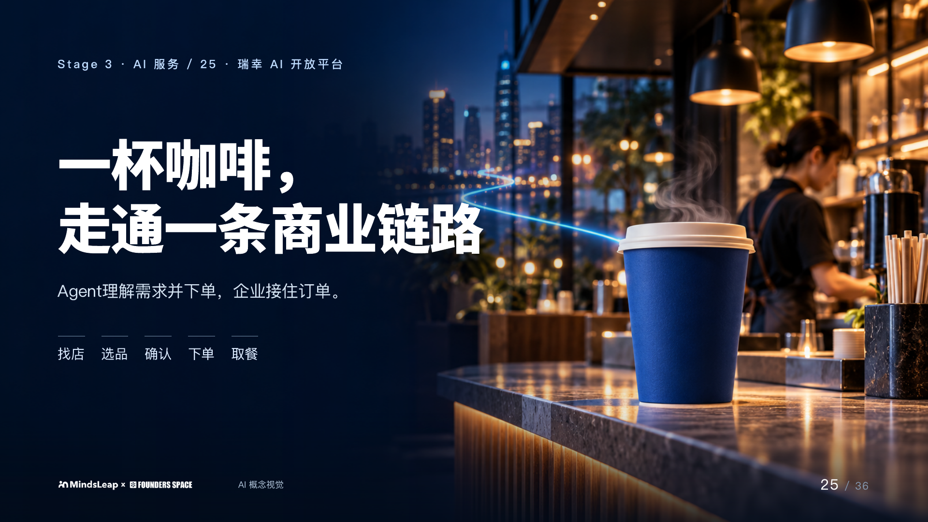
Notes:
一杯咖啡，走通一条商业链路
建议时长：2 分钟
沿着页面短句来讲：Agent 理解需求并下单，企业接住订单。客户提出门店、口味和时间等需求，Agent 查询选项，在获得必要授权与确认后发起订单，企业承接制作、状态反馈和取餐。这里讲服务链路与接口准备，不演示未经授权的支付。
瑞幸官方开放平台提供了让 AI 调用咖啡服务的入口。这件事具体地展示了客户需求怎样抵达企业。支付确认、订单状态和取餐仍要按实际流程完成，本页没有执行真实交易。
官方开放平台体现已有服务怎样准备被 Agent 调用。讲门店、商品、订单、用户确认与履约；注意“接口已提供”不等于本场已经实购成功。咖啡链路也依赖内部商品、价格、库存与订单事实，回扣 Ontology 和组织治理。
转场：咖啡展示了一个新的服务入口，但创新不止开放接口。回到自己的业务，我们究竟可以在哪些位置做出改变？
说明：场景图为 AI 概念视觉；业务模型为讲解示意。
来源：
瑞幸咖啡 AI 开放平台
https://open.lkcoffee.com/

Slide 26
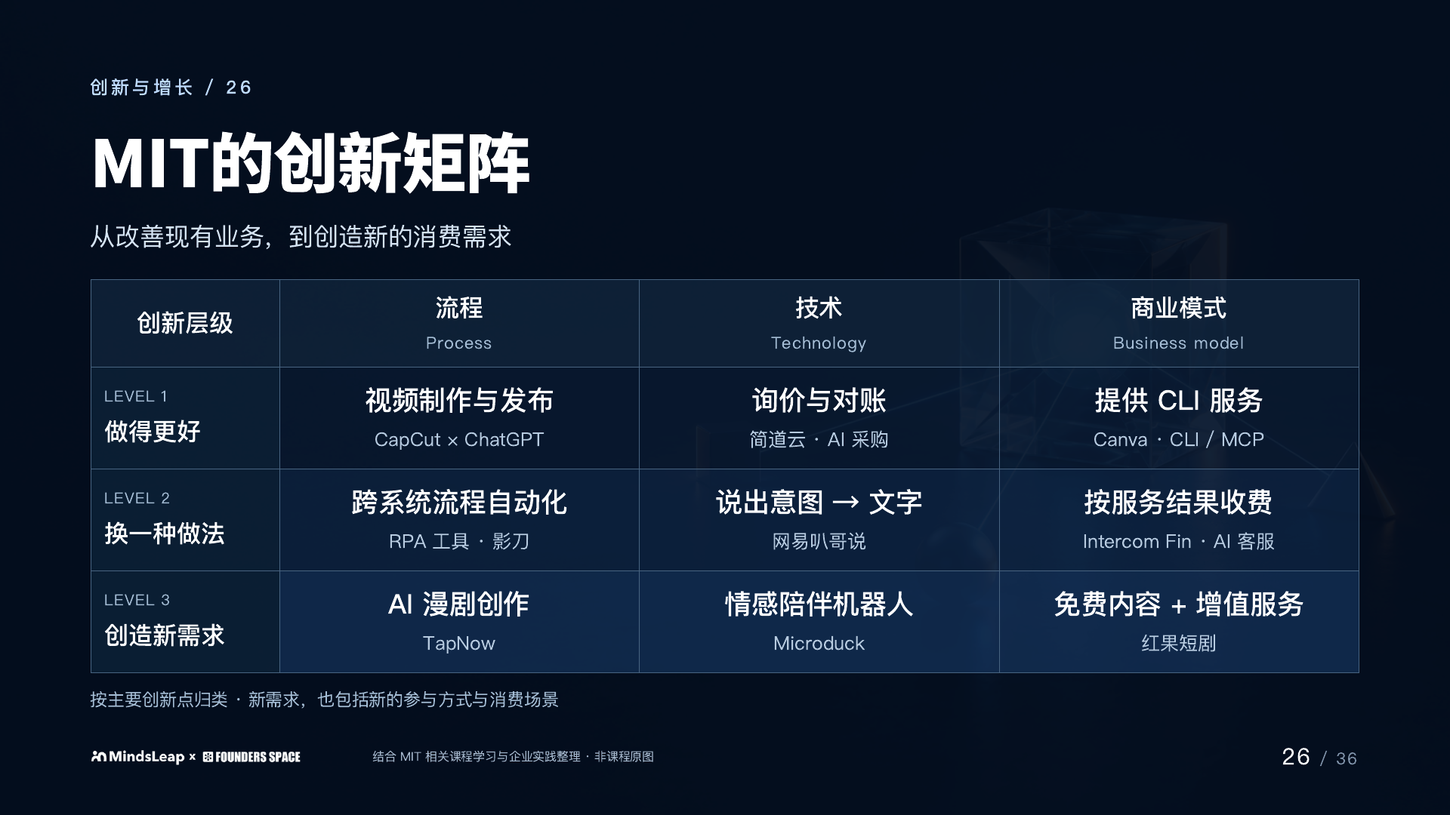
Notes:
MIT的创新矩阵
建议时长：2 分钟
承接瑞幸：接口让客户更容易调用服务，但企业还可以改变工作流程、技术能力，以及价值交付与收费方式。本页的任务是给听众一张寻找机会的地图。两分钟只讲两个坐标、三个层级，并点出第一行、语音输入和按服务结果收费；详细产品机制留在备注中供备查，不逐格念完。后面先展开容易启动的案例，再看研发、预测、排班排产和内容增长。
横轴问：主要改变的是流程、技术能力，还是价值交付与收费方式？纵轴问：是在原有模式上改进，用新方式满足既有需求，还是创造新的参与和消费场景？同一产品可以跨格，这里只选一个观察角度。
建议用两分钟建立全景：先读三列和三行。第一行依次讲视频制作与发布、询价与对账、提供 CLI 服务，以 CapCut × ChatGPT、简道云 AI 采购和 Canva CLI/MCP 说明。再用叭哥说、TapNow 点出更深层变化，其余格子留作听众对照业务的线索。不要逐一念完九个产品介绍。
Level 1 × 流程｜CapCut × ChatGPT：CapCut 提供 AI 视频创作与编辑能力；Pippit 官方提供内容排期与发布功能，需要连接并授权相应社交账号。 归类判断：从脚本、素材、剪辑到审核与发布，把已有内容生产链路做得更顺畅。CapCut × ChatGPT 用于创作协作，发布部分以 Pippit 为能力参考；不声称它们默认已经互通，也不把导出视频等同于发布成功。
Level 1 × 技术｜简道云 · AI 采购：简道云 AI 采购方案介绍报价分析、历史价格比较和议价建议，并将订单、发票、付款记录关联，计算应付、已付与未付。 归类判断：以既有采购任务为例，用 AI 辅助理解报价与比较信息，结合业务系统的确定性规则核对记录。技术提升判断与核验的质量，但金额计算、审批与付款责任仍由规则和负责人承担，不把全部对账功能说成大模型完成。
Level 1 × 商业模式｜Canva · CLI / MCP：Canva 官方 CLI 可以调用设计相关 REST API 并返回 JSON；官方 MCP 将设计能力作为工具提供给 AI 助手调用。 归类判断：把原来由人打开界面使用的设计服务，扩展为 Agent 可以调用的能力。在“做得更好”这一层，强调既有业务增加服务入口和使用场景；接口本身不是商业模式，企业还需明确购买者、授权、计费与交付责任。本例不声称 Canva 按 CLI 调用次数收费。
Level 2 × 流程｜RPA 工具 · 影刀：影刀官方提供 RPA 与 AI WorkOS，支持企业设计、管理和执行自动化任务。 归类判断：以订单导出、数据整理、录入系统和回执核验为流程示意：用户需要的结果不变，执行方式从人逐步点选变为自动运行并处理异常。传统 RPA 不等于大模型 Agent，AI 可参与非结构化信息理解。
Level 2 × 技术｜网易叭哥说：网易有道将叭哥说定位为 AI 语音输入工具，官网以开口即成文介绍其用途。 归类判断：表达一段文字的需求没有变，输入方式从敲键盘变为语音与 AI 整理。与后面语音输入页呼应；不引用统一提速或识别准确率承诺。
Level 2 × 商业模式｜Intercom Fin · AI 客服：Intercom Fin 的 AI 客服费用按官方定义的 outcome（服务结果）计收，同一对话最多收取一次结果费用。结果包括问题解决，也可能包括按预设流程完成的转交；不是按生成消息条数计费。 归类判断：客户仍然需要解决咨询和售后问题，新的商业机制把 AI 服务收费与约定的交付结果挂钩。与第一行 Canva 的服务入口扩展形成对照：第一行讨论让 Agent 更方便使用现有服务，这一格进一步讨论按约定的服务结果收费。给企业的启发是把自己的专业能力定义成可交付、可验收的服务单元，再设计价格、质量标准与异常责任。
Level 3 × 流程｜TapNow：TapNow 官方定位为 AI 创作平台，编排文本、图像、音频和视频模型。 归类判断：将这些能力用于 AI 漫剧的脚本、分镜、画面与声音协同，是本次分享的应用分析。创造新需求的机会是让个人和小团队提供以前难以供给的题材与个性化内容；如果仅仅把原有动画做便宜，则属于提效。平台能力不自动证明新增消费或盈利。
Level 3 × 技术｜Microduck：Pollen Robotics 官方将 Microduck 定位为可训练的小型开源双足机器人，展示行走、坐立等行为，并提供仿真训练与部署流程。 归类判断：按用户指定放在情感陪伴机器人方向，实际案例侧重互动、玩乐、共同训练的新体验。官方定位更偏开发与教育，不声称已验证情感识别或陪伴疗效；官网当前为预订阶段，不写成已规模交付的陪伴消费品。
Level 3 × 商业模式｜红果短剧：红果官方介绍以免费短剧为主要产品，同时提供多元内容、个性化推荐与追剧功能；App Store 披露应用内购买及会员服务。捷成股份在2026年5月业绩说明会记录中披露与红果等平台的内容合作及 AI 内容上线，属于合作方自述。 归类判断：从 AI 内容供给进入大众消费场景观察机会：新的题材、内容频次和创作者供给，有可能拓展消费场景；免费内容与增值服务是一种可观察的商业机制。短剧需求和免费模式并非由 AI 首创，生成内容或节省成本本身也不能证明创造了新需求。
判断创新层级时要比较用户得到什么、参与什么、为何付费。情感陪伴、讲故事等人类需要一直存在；这里的“创造新需求”指新能力使新的体验和消费场景变得可提供，不是声称从无到有发明一种人性需求。
重点展开第二行商业模式：以客服为例，企业购买的是客户问题得到处理的服务结果。Fin 的 outcome 定义包含客户确认解决、答复后未再求助而推定解决，以及特定流程转交等。不能概括成只有客户明确满意才收费，也不能把整个 Intercom 套餐都说成没有席位费。具体边界见官方规则，核对日期2026-11-04。
听众可以借鉴的试点：选择一类高频且标准明确的售后咨询，规定完成条件、抽检方法和需要人工接管的情形，再衡量每个有效结果的成本与客户体验。若把能力对外提供，可探索基础服务费加约定结果计费；这是分享建议，非声称 Fin 采用这一具体组合。
框架结合 MIT 相关课程学习记忆与企业实践整理，非课程原图；九个位置与案例的对应关系是本次分享的分析，不是 MIT 或厂商给出的分类。官方功能说明证明产品机制，不自动证明经营成效。其余案例来源核对日期：2026-11-03；第一行与 Fin 案例核对日期：2026-11-04。
转场：不用一次占满九个位置。先从第一行做起，把视频制作、询价对账和已有服务的调用做得更好。
说明：框架为学习与实践整理，非 MIT 课程原图。案例按主要创新点分析，可跨格；CLI 是服务入口，不能单凭接口推断收费模式；Microduck 为互动与玩乐方向案例，非已验证的情感陪伴产品。
来源：
CapCut × ChatGPT · 官方说明
https://www.capcut.com/tools/chatgpt-videos-and-images
CapCut × ChatGPT · 补充来源
https://www.pippit.ai/tools/publishing-and-analytics
简道云 · AI 采购 · 官方说明
https://hc.jiandaoyun.com/solution/26466
Canva · CLI / MCP · 官方说明
https://www.canva.dev/docs/apps/canva-cli/
Canva · CLI / MCP · 补充来源
https://www.canva.dev/solutions/mcp/
RPA 工具 · 影刀 · 官方说明
https://www.yingdao.com/
网易叭哥说 · 官方说明
https://bug.youdao.com/
Intercom Fin · AI 客服 · 官方说明
https://www.intercom.com/help/en/articles/8205718-fin-ai-agent-outcomes
Intercom Fin · AI 客服 · 补充来源
https://www.intercom.com/pricing
TapNow · 官方说明
https://www.tapnow.ai/
Microduck · 官方说明
https://pollen-robotics.com/microduck/
红果短剧 · 官方说明
https://apps.apple.com/cn/app/id6451407032
红果短剧 · 补充来源
https://static.cninfo.com.cn/finalpage/2026-05-25/1225328227.PDF

Slide 27
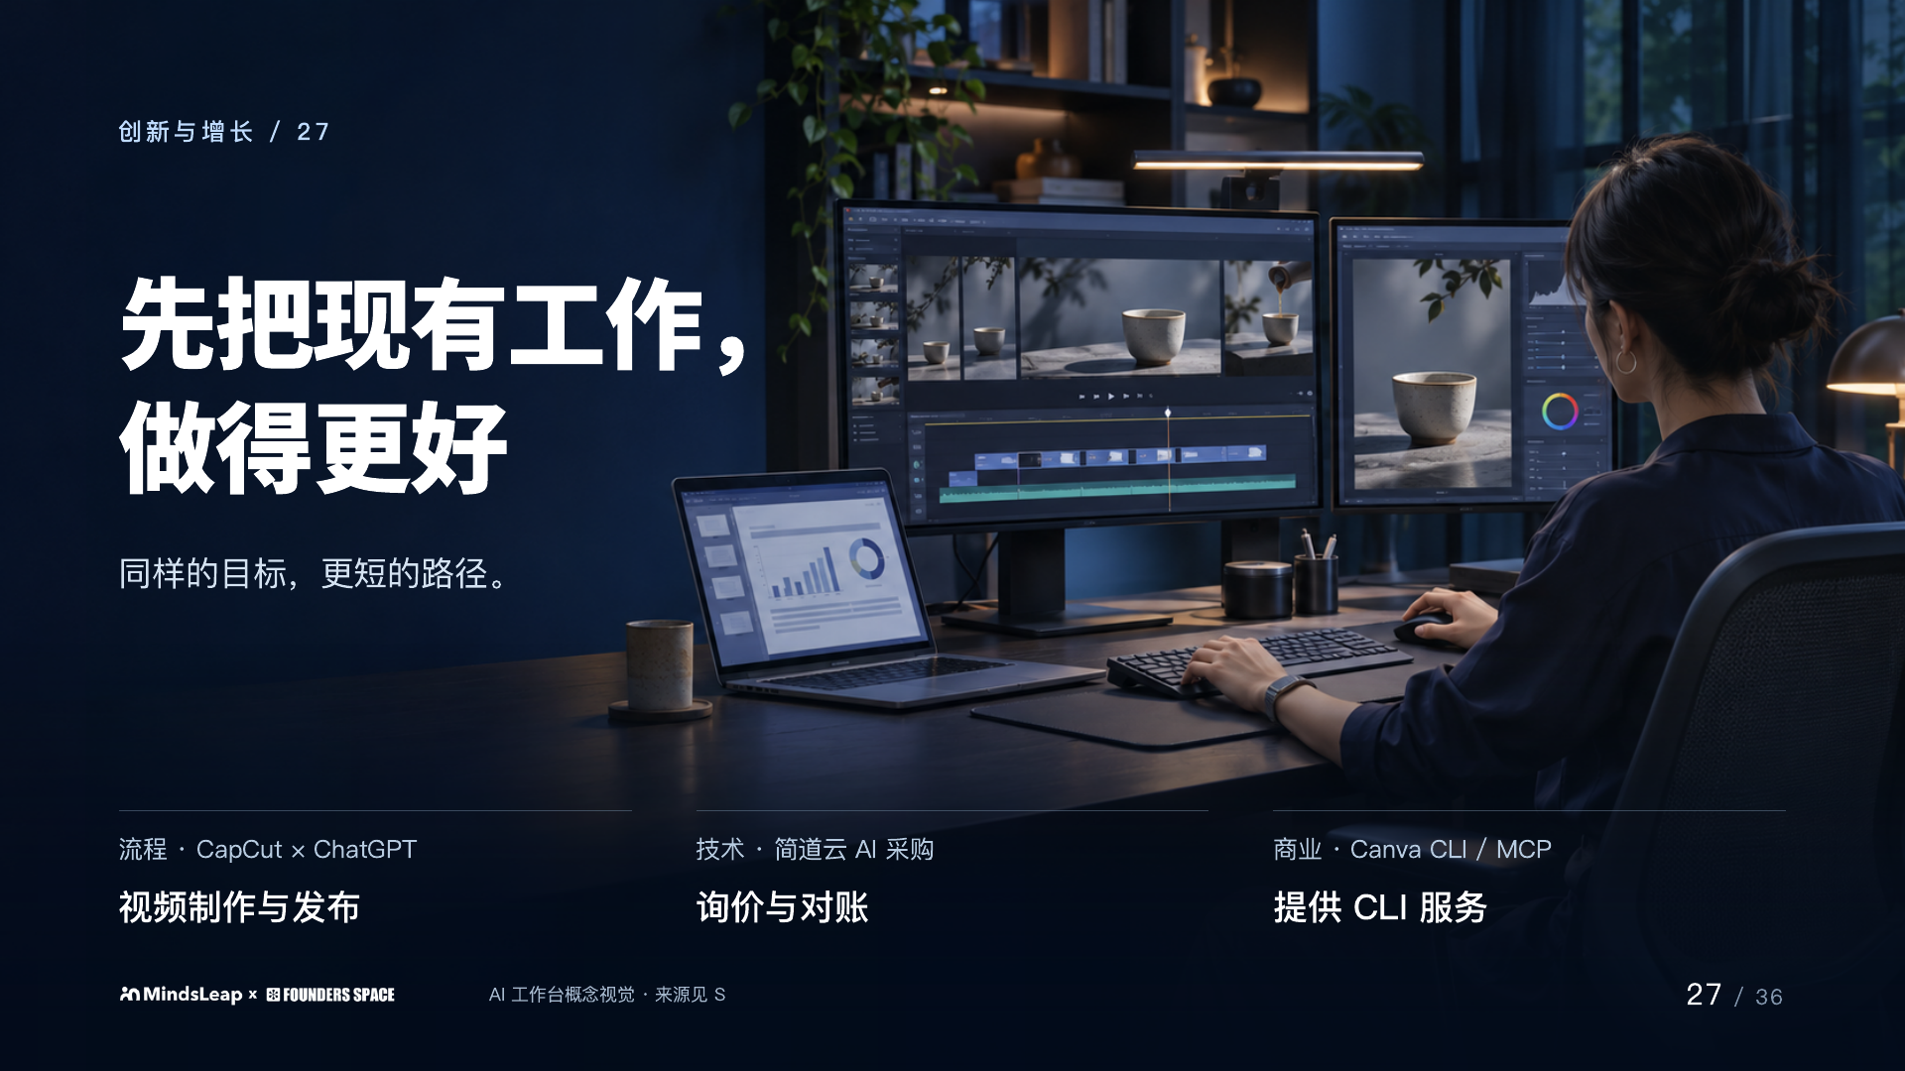
Notes:
先把现有工作，做得更好
建议时长：1.5 分钟
对应九宫格第一行：视频制作与发布、询价与对账、提供 CLI 服务。分别看流程提效、技术辅助判断和服务入口的扩展。
CapCut × ChatGPT：CapCut 提供 AI 视频创作与编辑能力；Pippit 官方提供内容排期与发布功能，需要连接并授权相应社交账号。 从脚本、素材、剪辑到审核与发布，把已有内容生产链路做得更顺畅。CapCut × ChatGPT 用于创作协作，发布部分以 Pippit 为能力参考；不声称它们默认已经互通，也不把导出视频等同于发布成功。
简道云 · AI 采购：简道云 AI 采购方案介绍报价分析、历史价格比较和议价建议，并将订单、发票、付款记录关联，计算应付、已付与未付。 以既有采购任务为例，用 AI 辅助理解报价与比较信息，结合业务系统的确定性规则核对记录。技术提升判断与核验的质量，但金额计算、审批与付款责任仍由规则和负责人承担，不把全部对账功能说成大模型完成。
Canva · CLI / MCP：Canva 官方 CLI 可以调用设计相关 REST API 并返回 JSON；官方 MCP 将设计能力作为工具提供给 AI 助手调用。 把原来由人打开界面使用的设计服务，扩展为 Agent 可以调用的能力。在“做得更好”这一层，强调既有业务增加服务入口和使用场景；接口本身不是商业模式，企业还需明确购买者、授权、计费与交付责任。本例不声称 Canva 按 CLI 调用次数收费。
分别衡量内容从制作到发布的周期、报价与账单核验的准确性，以及服务能否被 Agent 正确调用。CLI/MCP 接口需要与授权、交付标准及收费设计结合，才构成完整的商业模式。
背景沿用 AI 生成的数字工作台，作为通用工作场景，不是 CapCut、简道云或 Canva 的实际界面，也不表示三者已原生集成。
转场：再往上一层：用户的需求不变，完成它的方式能否重做？一个很容易体验的例子，就是从打字变成说话。
说明：背景为 AI 生成的工作场景，非产品界面截图。三个案例的能力与归类依据见来源。
来源：
CapCut × ChatGPT · 官方说明
https://www.capcut.com/tools/chatgpt-videos-and-images
CapCut × ChatGPT · 补充来源
https://www.pippit.ai/tools/publishing-and-analytics
简道云 · AI 采购 · 官方说明
https://hc.jiandaoyun.com/solution/26466
Canva · CLI / MCP · 官方说明
https://www.canva.dev/docs/apps/canva-cli/
Canva · CLI / MCP · 补充来源
https://www.canva.dev/solutions/mcp/

Slide 28

Notes:
需求没变，实现方式变了
建议时长：1.5 分钟
对应九宫格第二行的技术格：表达文字的需求没有变，输入方式从敲键盘变为自然说话，再由 AI 整理成文。用网易叭哥说与 Typeless 两个语音输入工具，说明怎样以新的方式完成同一个需求。
网易叭哥说：网易有道将叭哥说定位为 AI 语音输入工具，官网以开口即成文介绍其用途。 表达一段文字的需求没有变，输入方式从敲键盘变为语音与 AI 整理。本页与九宫格的技术案例呼应；不引用统一提速或识别准确率承诺。
Typeless 官方介绍支持语音转文字，并去除口头填充词和重复内容、处理说话时的自我修正、整理列表等格式。这里聚焦语音输入与文字整理，不引用统一提速或准确率承诺。官方来源核对日期：2026-11-04。
现场演示可口述一段包含停顿和修正的客户邮件意图，用叭哥说或 Typeless 整理成文，再检查数字、姓名和原意。让听众感受表达方式的改变，并观察从开口到可发送文本需要多久、还需多少修改。
背景沿用人物背对观众、向电脑说话的 AI 概念场景，非产品实际截图。
转场：从个人表达走向企业经营，同样可以重做信息到行动的路径。先看，市场反馈怎样更快进入产品研发。
说明：语音整理后仍需核对原意、数字与专有名词；具体功能以产品开放范围为准。背景为概念场景。
来源：
网易叭哥说 · 官方说明
https://bug.youdao.com/
Typeless · 官方语音输入与编辑说明
https://www.typeless.com/

Slide 29

Notes:
看见市场变化，加快产品研发
建议时长：2 分钟
从这一页开始，把创新矩阵用于企业的日常经营。后面四页沿着发现需求、经营预测、安排交付、内容增长展开；它们是可结合的业务场景，不是每翻一页就自动进入更高的创新层级。
这一页的落点是加快产品研发。让 AI 看见市场变化，是为了缩短从发现需求、形成产品判断到原型验证与迭代的时间。管理者需要关注：哪些客户需求正在变化，我们应该优先开发或改进什么？
外部信号来自可合法获取的社交媒体讨论、产品评论、用户使用场景与竞品反馈；内部信号来自经授权的 CRM、客服工单、售后退换货、销售订单和产品使用数据。Agent 将这些信息按产品、版本、人群和时间关联，保留原始证据，并区分网络热度、个别抱怨和反复出现的真实需求。
建议的工作流：持续收集内外部信号 → 归纳痛点与变化 → 交叉验证需求 → 形成带证据的研发需求卡 → 产品负责人确定优先级 → 研发制作原型或调整方案 → 小范围测试 → 将反馈回流。需求卡可包含目标用户、使用场景、问题证据、影响范围与验证标准，帮助研发更快开始工作。
应用示意：社交媒体上多次出现产品安装困难的讨论，内部售后工单与退货原因也显示同类问题。Agent 汇总涉及型号、安装步骤和客户原话，形成需求卡；产品与研发团队评估后改进结构或交互，制作原型并让用户试用，再观察安装完成率和相关售后问题。这个例子是试点设计，不是已经实施的客户成果。
先选一个产品线、一类客户痛点和有限的数据来源，跑一个研发迭代。衡量从信号出现到需求确认的时间、从需求确认到原型测试的时间，以及上线后问题是否减少。AI 帮助研究、整理和交叉验证，人负责需求优先级、技术可行性与最终验收。
通义深度搜索仅作为搜索、规划与研究能力参考；内部系统连接、数据关联、需求卡流转和研发反馈需要另行配置与授权。完整研发闭环是本页提出的应用方案，不代表单一产品已原生提供全部能力。
画面是 AI 生成的经营场景，非通义产品截图或已实施客户案例。
转场：市场反馈帮助我们决定改什么产品。回到经营，还要提前看见目标与实际走势之间的缺口。
说明：研究能力参考官方文档；内外部数据驱动研发的闭环为应用方案，需配置数据来源、权限与工作流，不预设研发提速幅度。
来源：
通义深度搜索 · 官方能力说明
https://help.aliyun.com/zh/model-studio/tongyi-deep-search-introduction

Slide 30

Notes:
别等月底，才发现业绩缺口
建议时长：2 分钟
从外部市场转向内部经营。许多企业的痛点不是没有报表，而是直到月底才看见偏差。让 AI 帮助问数、解释异常，再结合预测工具提前识别可能的缺口，管理者据此调整销售动作与资源。
官方能力参考：Quick BI 智能小Q支持在配置好的数据与权限基础上用自然语言问数；官方使用指南也介绍图表的预测走势能力。它证明产品提供分析与趋势预测工具，不等于无需准备数据就能准确预测一家企业的收入。
试点从一个品类开始：统一成交、退款、收入确认与目标口径，整理足够的历史周度或月度数据，并标记促销、缺货等事件。分别展示历史实际、经营目标与预测，避免把目标当预测。
用留出的历史时段回测，与简单的同期或移动平均基线比较。预测存在区间和偏差；重要的是能否更早发现问题，并安排跟进客户、补货或调整营销等动作。不要把一次预测当承诺。
画面中的多条未来路径与区间是教学示意，非 Quick BI 实际输出。生成式 AI 可承担问数与解释，数值预测需要合适的统计或机器学习模型与验证。
转场：发现偏差之后，不能停在报表里。需求变化怎样落实到门店的人手和工厂的产能？
说明：产品能力参考与小范围试点设计；预测画面为概念示意，不代表业绩承诺或实际产品界面。
来源：
Quick BI · 智能小Q使用指南
https://help.aliyun.com/zh/quick-bi/user-guide/user-guide-for-smart-q-a

Slide 31
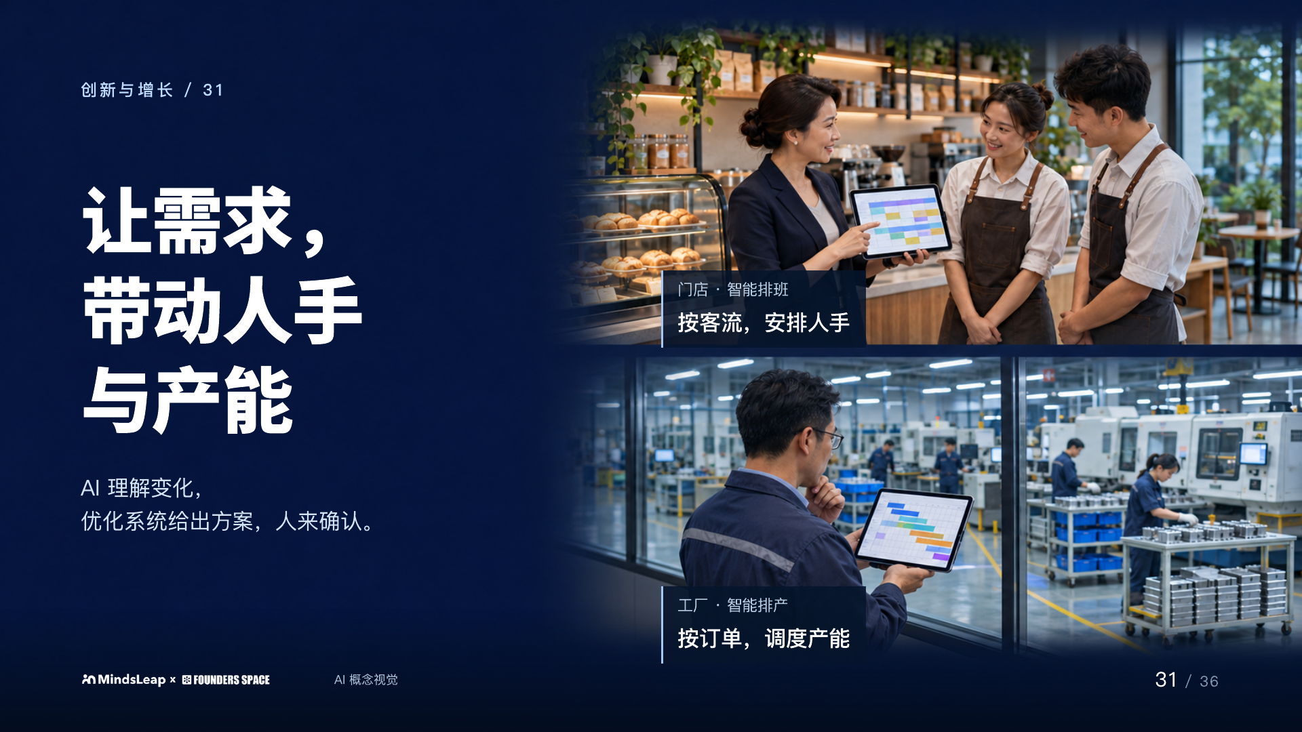
Notes:
让需求，带动人手与产能
建议时长：2 分钟
把前两页连起来：市场信号帮助我们发现变化，经营预测帮助我们看到偏差，最后必须落实到人和产能如何安排。排班和排产是普通企业可以直接试点的两个入口。
排班参考盖雅工场：把业务量预测、岗位需求、员工技能与可用时间等变成排班约束，生成建议后由负责人调整确认。先选一家门店，对比高峰缺人时段、加班时数、经理排班时间及员工反馈，避免只追求人力成本最低。
排产参考简道云生产小工单 APS 方案与数梦 APS 插件：根据订单交期与优先级、物料、工艺路线、设备产能和日历计算计划，回写排程草稿，再由人审核发布任务。先选一条产线与一周订单，比较交付延误、换线次数和插单后的重排时间。
要把能力说清楚：APS与排班优化并不天然等于大模型 Agent。可设计 AI 理解新增订单与规则变化，优化引擎计算可行方案，业务负责人确认异常和承诺。这是建议的组合架构，非声称两家产品都已实现其中每一步。
市场研究、业绩预测、排班、排产这四个入口，不必一次上齐。共同起点是一份可信数据、一个明确负责人、一组衡量结果的指标，以及一个能够回退的小范围试点。画面是生成的场景示意，非厂商客户现场。
转场：产品和交付准备好了，增长还需要让客户理解它。接下来把 AI 用到自媒体内容与投放素材的持续迭代中。
说明：AI、预测与优化系统职责不同；官方方案用于说明可用能力，试点路径为分享建议。背景为概念视觉。
来源：
盖雅工场 · 智能排班
https://www.gaiaworks.cn/solution/smart-schedulers.html
简道云 · 智能排产 APS 实现方案
https://hc.jiandaoyun.com/solution/27515

Slide 32
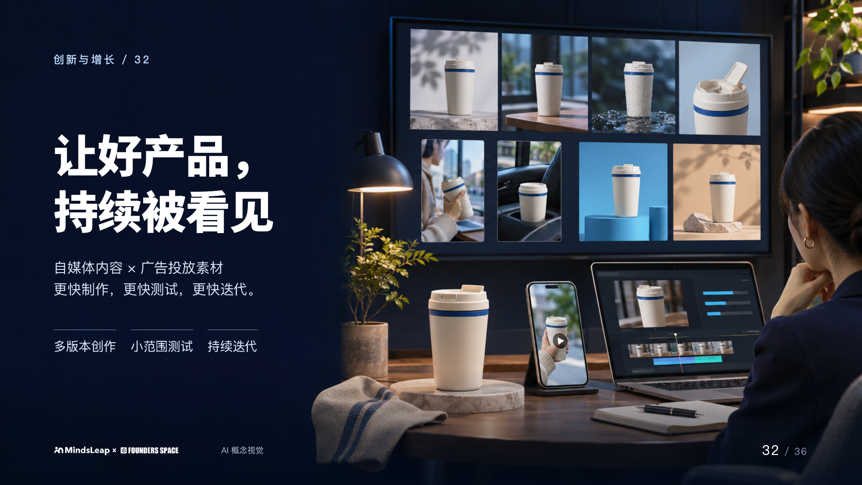
Notes:
让好产品，持续被看见
建议时长：2 分钟
从研发与交付回到增长：企业可以用 AI 围绕真实产品与客户需求，持续制作自媒体内容和广告投放素材。这一页讲团队怎样建立内容生产与市场反馈的循环。前面的“先把现有工作，做得更好”讲制作与发布提效，这里进一步讲内容如何进入持续经营。
自媒体内容可以包括产品使用教程、客户常见问题解答、行业观点与真实案例；投放素材可以围绕不同客户人群、卖点、使用场景和开头表达制作多个版本。AI 协助选题、脚本、图像、视频、配音与渠道尺寸适配，人负责事实、品牌表达和最终审核。
应用示意：同一款保温杯，围绕通勤、办公室、户外三种场景，制作短视频和广告图。先明确要验证的卖点，每次控制主要变量，以小范围测试收集反馈，再保留有效表达继续迭代。画面是这一创作过程的概念示意，非真实品牌投放结果。
自媒体可观察有效观看、收藏、客户提问与有效询盘；广告素材结合测试目标观察点击、转化和获客成本。重点看内容是否帮助客户理解产品并产生有效行动，生成数量与播放量本身不足以证明增长。
TapNow 官方介绍可编排文本、图像、音频和视频模型，可作为创作工具参考。内容策划、审核、发布、投放测试和效果复盘是企业需要组织的业务流程，不声称平台原生自动完成这一整条链路。官方能力核对日期：2026-11-04。
创新分类按具体用途判断：制作现有自媒体内容与投放素材主要属于流程提效或流程重构，不自动等于创造新需求。九宫格中的 AI 漫剧是另一种用途；同一创作工具可以服务不同创新层级。
背景由 AI 生成，展示同一产品的多个内容版本、短视频预览和素材比较；非 TapNow 产品界面、实际产出或投放成效证明。
转场：前面是在改善已有业务。再看更进一步的机会：AI 能不能让我们提供过去难以供给的产品和体验？
说明：企业内容生产与测试为应用方案；生成画面非产品截图或实际投放成果。品牌、产品事实与内容授权仍需人工审核。
来源：
TapNow · 官方说明
https://www.tapnow.ai/

Slide 33
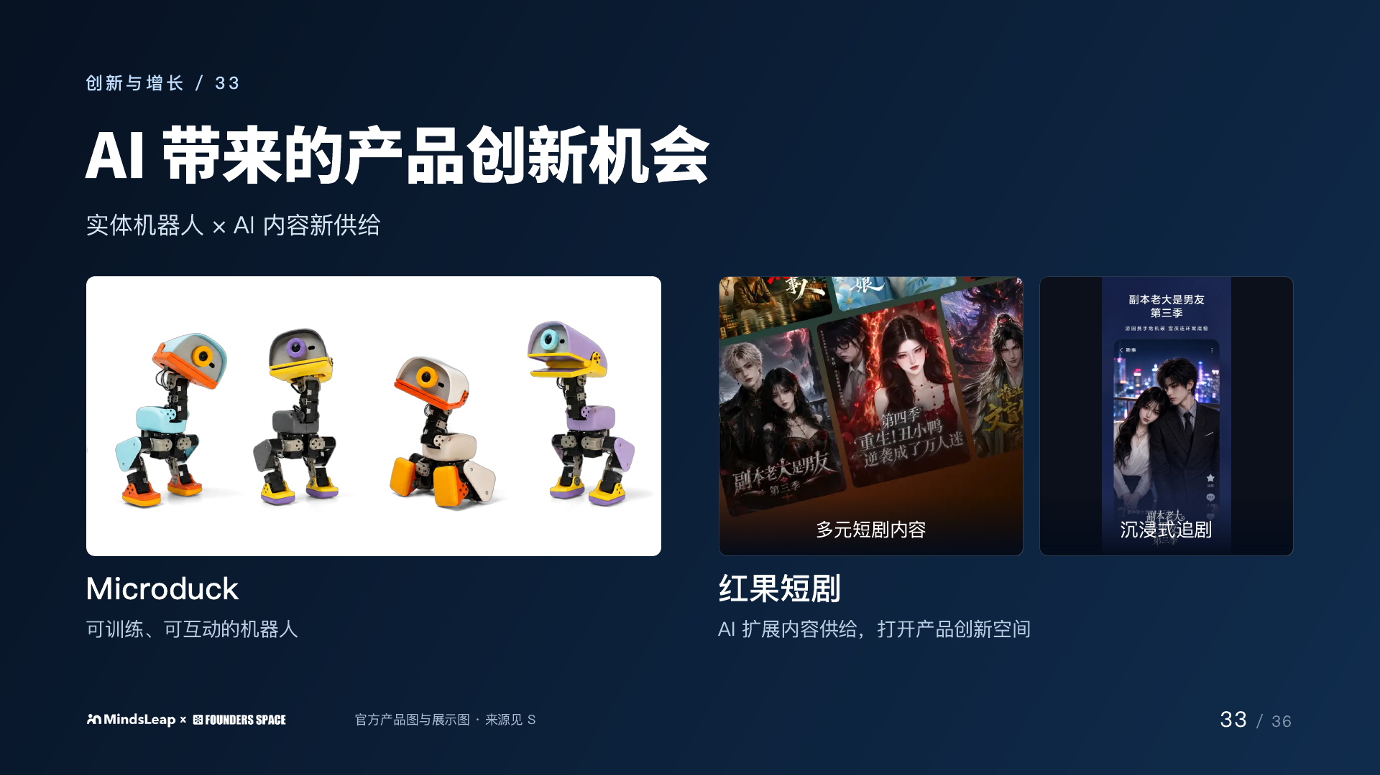
Notes:
AI 带来的产品创新机会
建议时长：2 分钟
呼应九宫格第三行的技术与商业模式方向：Microduck 用来讨论新的实体互动体验，红果短剧用来讨论内容供给与消费体验。两者是寻找新产品机会的观察窗口，不是已经验证“创造新需求”的结论。
Microduck：Pollen Robotics 官方将 Microduck 定位为可训练的小型开源双足机器人，展示行走、坐立等行为，并提供仿真训练与部署流程。 按用户指定放在情感陪伴机器人方向，实际案例侧重互动、玩乐、共同训练的新体验。官方定位更偏开发与教育，不声称已验证情感识别或陪伴疗效；官网当前为预订阶段，不写成已规模交付的陪伴消费品。
红果短剧：红果官方介绍以免费短剧为主要产品，同时提供多元内容、个性化推荐与追剧功能；App Store 披露应用内购买及会员服务。捷成股份在2026年5月业绩说明会记录中披露与红果等平台的内容合作及 AI 内容上线，属于合作方自述。 从 AI 内容供给进入大众消费场景观察机会：新的题材、内容频次和创作者供给，有可能拓展消费场景；免费内容与增值服务是一种可观察的商业机制。短剧需求和免费模式并非由 AI 首创，生成内容或节省成本本身也不能证明创造了新需求。
Microduck 官网产品图来自 Pollen Robotics，官网当前开放预订。这里保留情感陪伴机器人的机会方向，但准确讲它已展示的运动、互动与训练能力。
右侧改用红果短剧的官方 App Store 展示图，呈现内容片库与沉浸式追剧。红果更贴近大众已有的消费经验，可用来讨论 AI 如何扩展题材与内容供给，再通过分发进入消费场景。画面不是 AI 创作工具界面，也不证明展示的每部剧都由 AI 制作。
对企业的启发：产品创新既可以发生在实体产品，也可以发生在数字内容供给与消费体验。先判断 AI 能否让你服务新的细分人群，或提供过去难以持续供给的内容和体验；不能只凭生成成本下降就认定有新需求。回到自己的业务，下一页从一次全员培训、一条协同流程和一项面对 Agent 的服务开始行动。
转场：看完这些可能性，先不追求一次全部做到。回到企业，从个人、组织、商业三个层面各选一件具体的事。
说明：左侧为 Microduck 官方产品图片，右侧为红果短剧官方 App Store 展示图；非本次实测。Microduck 当前为预订阶段，侧重可训练机器人；不宣称已验证情感陪伴疗效。
来源：
Microduck · 官方说明
https://pollen-robotics.com/microduck/
红果短剧 · 官方说明
https://apps.apple.com/cn/app/id6451407032
红果短剧 · 补充来源
https://static.cninfo.com.cn/finalpage/2026-05-25/1225328227.PDF
Microduck 官方产品图片
https://pollen-robotics.com/assets/microduck/squad.webp

Slide 34
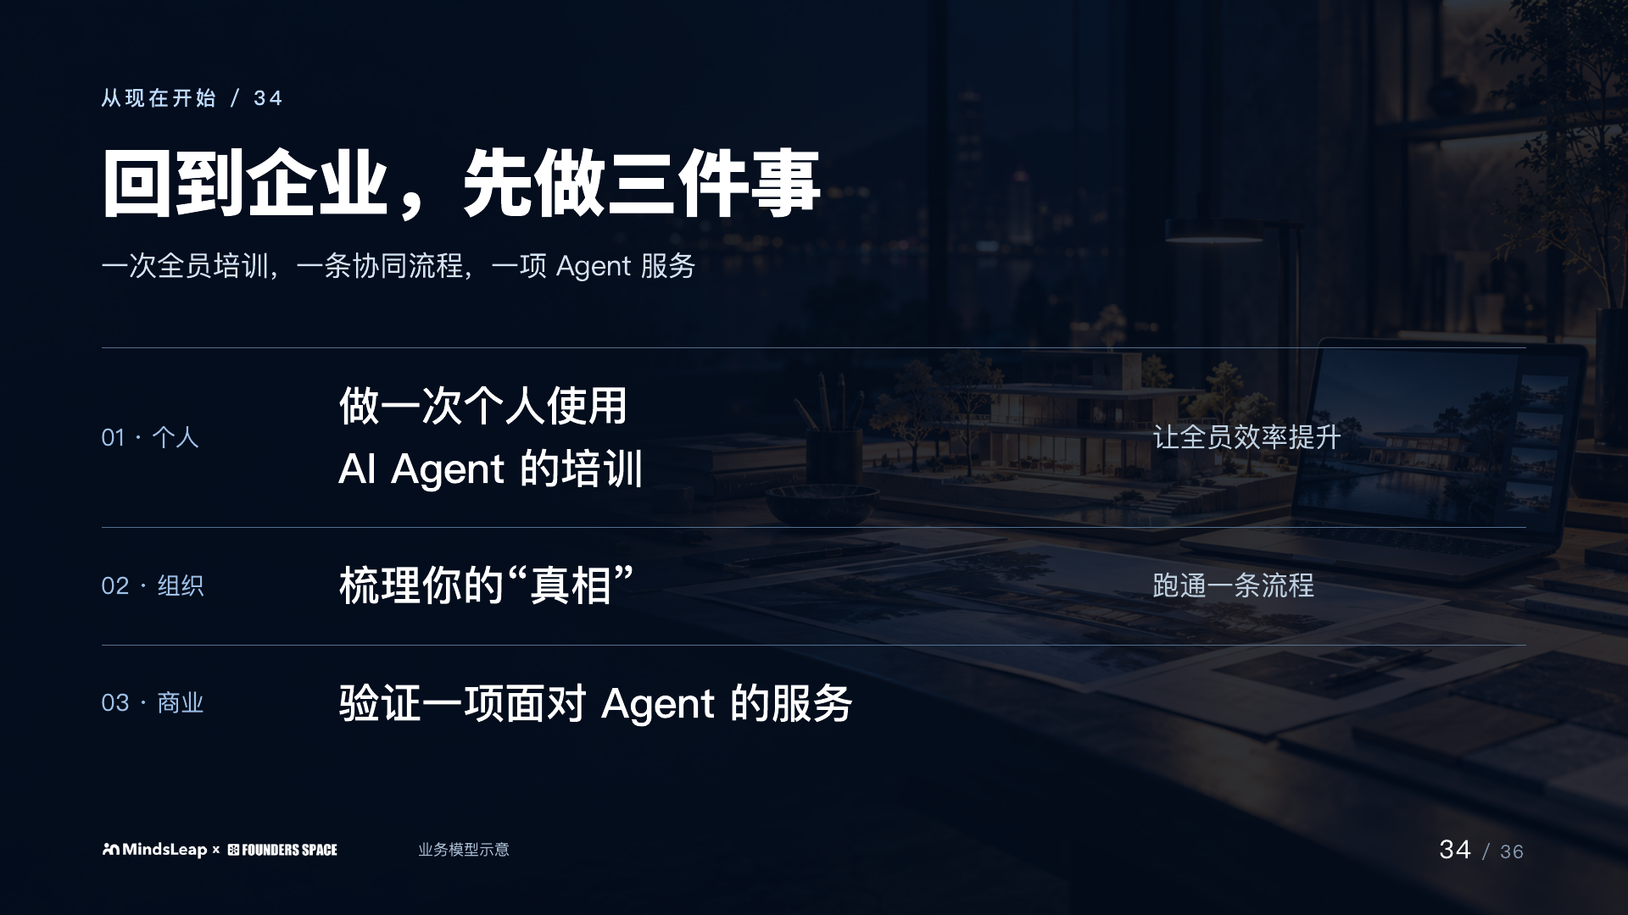
Notes:
回到企业，先做三件事
建议时长：2 分钟
个人层面，先做一次全员参与的 AI Agent 使用培训。让每位员工带着自己的真实工作任务来练习，学会交代目标、提供上下文、调用工具和检查结果，把培训落实到日常工作的效率提升。
组织层面，梳理你的“真相”：哪些数据、文档和业务规则是当前有效的，谁负责维护，Agent 可以读取哪些内容。在这个基础上，选一条真实业务流程跑通，明确交接、审批与异常处理。
商业层面，验证一项面对 Agent 的服务。先选一个边界清楚的客户需求，测试客户的 Agent 能否理解服务、发起调用并获得可验收的结果，再决定是否扩大范围。
这三项行动对应个人、组织和商业三个层面。下一页邀请企业家带着核心成员一起学习，把共同语言转化为共同的实践。
转场：这三件事需要管理者与核心团队一起推进。学习也应带着真实业务问题和关键同事共同开始。
说明：企业行动建议；全员效率提升是培训目标，实际效果需结合真实任务评估。
来源：

Slide 35

Notes:
带着核心团队，一起学习与实践
建议时长：2 分钟
承接整场分享，邀请企业家带着几位核心成员一起学习。企业家与业务、产品、运营等骨干在同一个学习场景里讨论自己的问题，建立共同语言，并将方法转化为团队的实践。
学习路径贯穿三个层面：个人层面，把 AI 用进真实工作，提升每个人的交付能力；组织层面，构建共享的组织记忆、权限与协作流程；商业模式层面，重新思考客户、服务交付与价值获取方式。
团队带着一项真实业务问题来学，例如如何加快产品研发、建立内容生产流程，或提供一项客户可调用的 AI 服务。学习后一起判断先做什么、由谁负责、怎样验证，再把实践反馈带回讨论。
课程介绍简短承接：AI 原生组织跃迁实战营，让企业家与核心团队围绕自己的业务共同学习与实践。重点是从个人到组织再到商业模式的完整思考，不在本页展开价格和课表。
背景为 AI 生成的学习场景：一位企业家和三位核心成员围桌学习，有人操作电脑、有人记录与讨论，讲师协助梳理三个层面的变化；并非真实学员或课程现场照片。
转场：共同学习最终要落实为自己的行动。最后借一句关于未来的话，回到开场的 AI 能力差距，也回到企业家今天就能开始的改变。
说明：画面为 AI 生成的团队学习概念视觉，非真实学员实拍；业务项目举例为学习与实践建议。
来源：
AI 原生组织跃迁实战营
https://www.mindsleap.ai/program/ai-native-organization

Slide 36
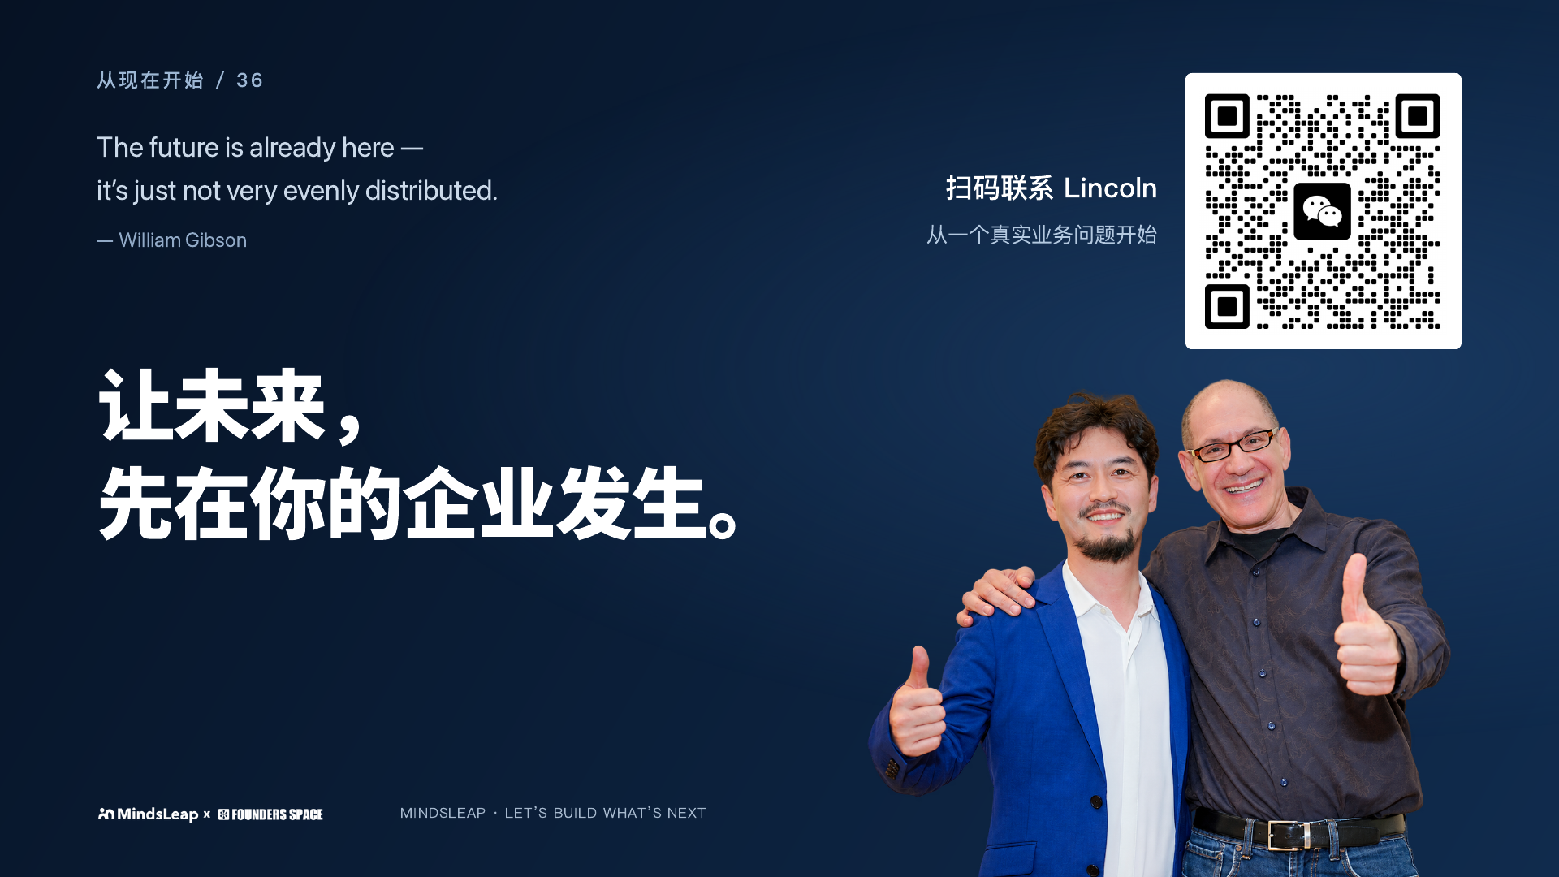
Notes:
让未来，先在你的企业发生。
建议时长：1 分钟
用 William Gibson 的话回扣开场：“The future is already here — it’s just not very evenly distributed.” 未来已经来到，只是尚未均匀分布。今天开场谈到的 AI 使用差距，正可以用这句话来理解：新的能力已经出现，能否进入自己的业务，仍需要具体行动。
面向听众收束：从超级个体，到超级组织，再到商业模式创新。未来已经出现在一些人的工作里、一些团队的协作里、一些新的生意里。对企业家而言，现在就可以从一次培训、一条流程、一项服务开始。让未来，先在你的企业发生。
停顿，让听众读完最后一句。需要交流的朋友，可以扫码联系 Lincoln，带着一个真实业务问题继续讨论。课程已在上一页介绍，这里不重复课表和销售说明；随后用转场句衔接腾讯分享。
英文引语归属 William Gibson；中文“让未来，先在你的企业发生”为本次分享的原创收束表达，不归给 Gibson 或 Hoffman。引语依据 Quote Investigator 对1999年 NPR 访谈的引文考证，未在本轮重新收听原始录音。
合影复用宁波货博会 Deck 结束页的透明底采用版（PIC-0243），左为 Lincoln，右为 Steve Hoffman；二维码复用该 Deck 标注的 Lincoln 个人微信二维码。本次使用由用户明确指定。照片拍摄日期、地点未据此推断，也不据合影宣称 Hoffman 参与本课程授课。
转场：接下来，把这套思路交给腾讯的工具应用分享，继续看 AI 怎样进入个人工作与企业协作。
说明：Gibson 引语与本次原创收束语分别署明；合影和二维码沿用用户指定的货博会 Deck 素材。
来源：
William Gibson 引语考证 · Quote Investigator
https://quoteinvestigator.com/2012/01/24/future-has-arrived/
结束页合影、二维码与引语依据
https://www.mindsleap.ai/decks/Lincoln/ai-native-innovation-growth-2026-11-08/%E7%BB%93%E6%9D%9F%E9%A1%B5_%E7%B4%A0%E6%9D%90%E4%B8%8E%E5%BC%95%E8%AF%AD%E6%9D%A5%E6%BA%90.md

